Slide 1





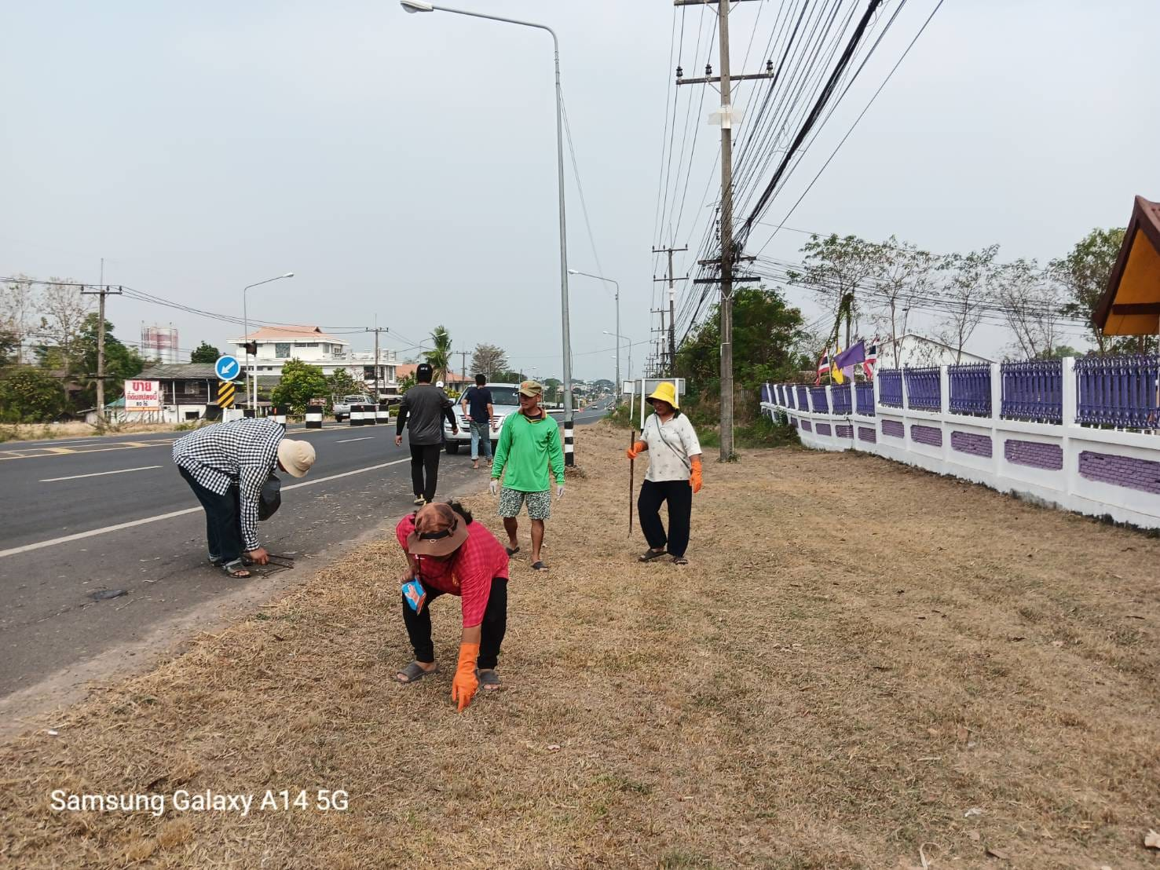
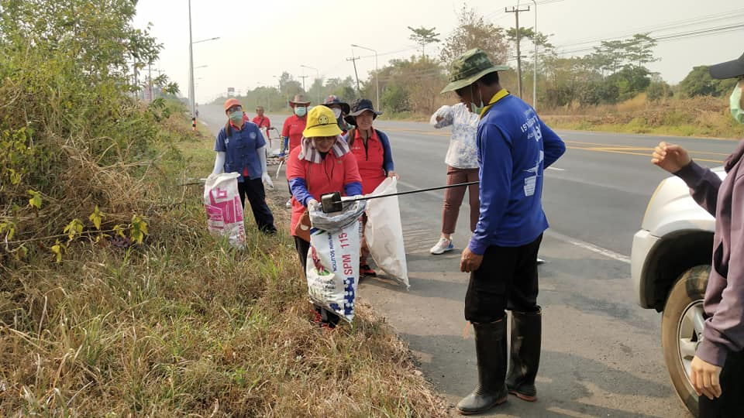
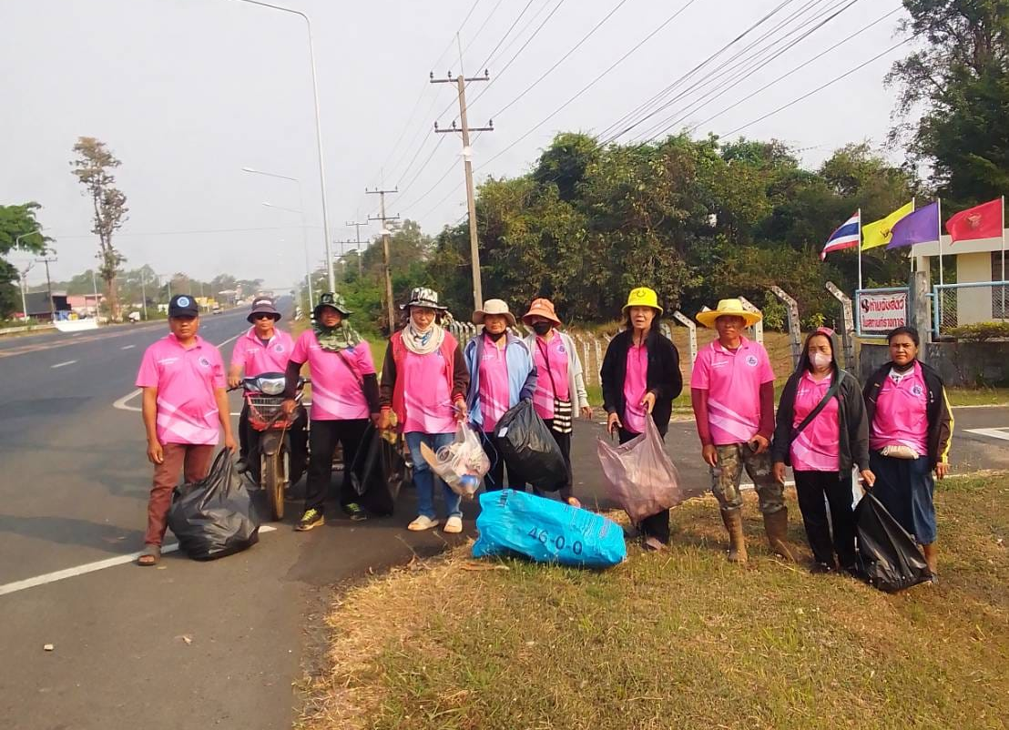
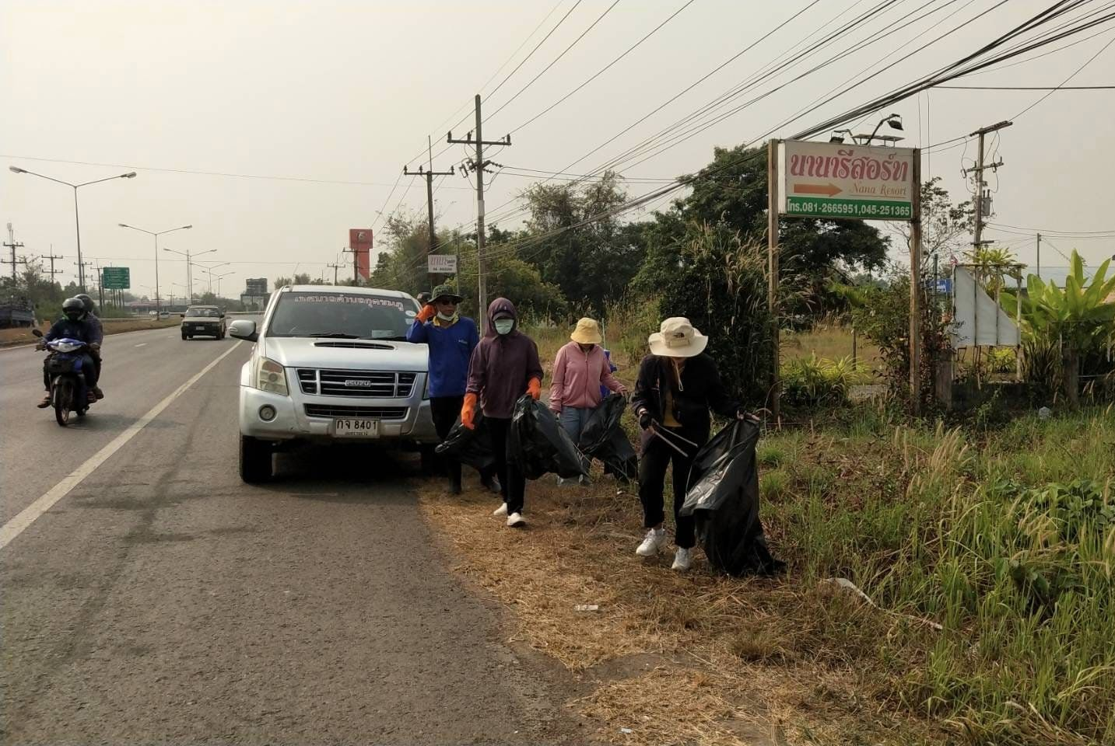
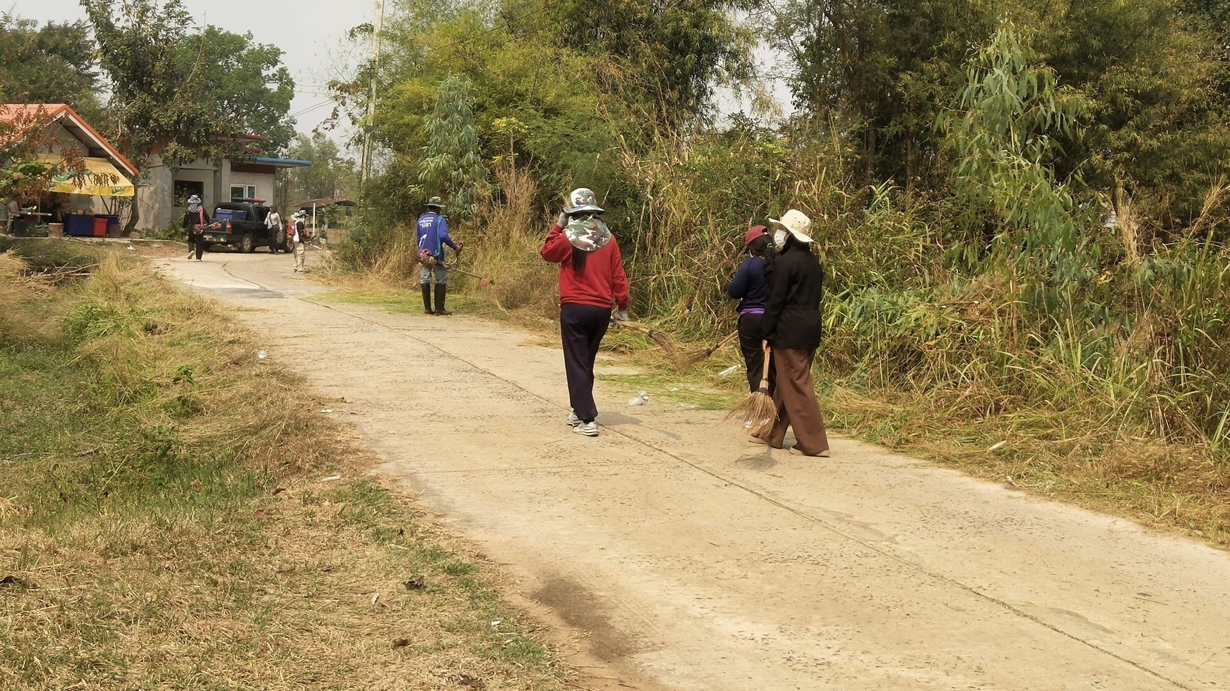
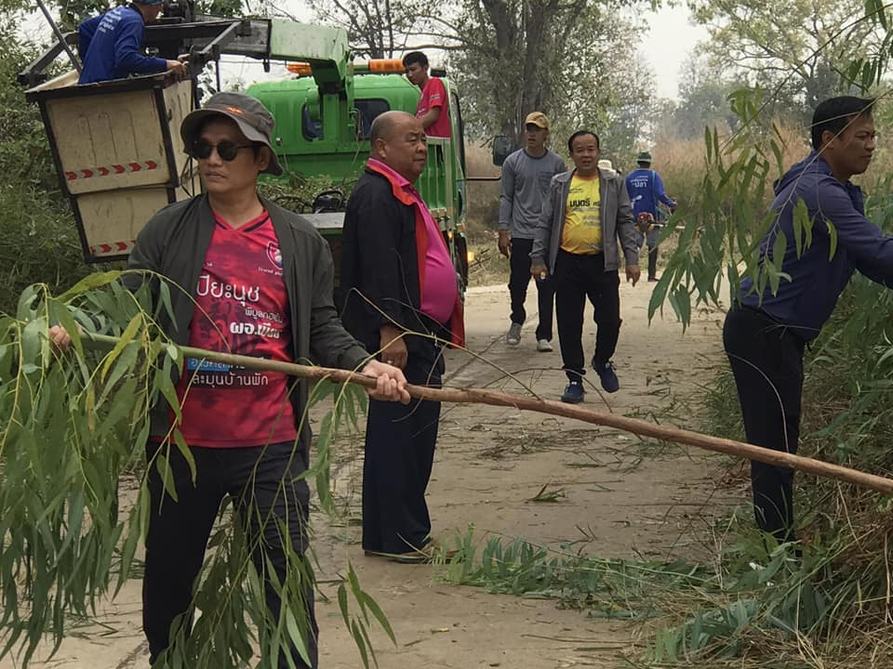
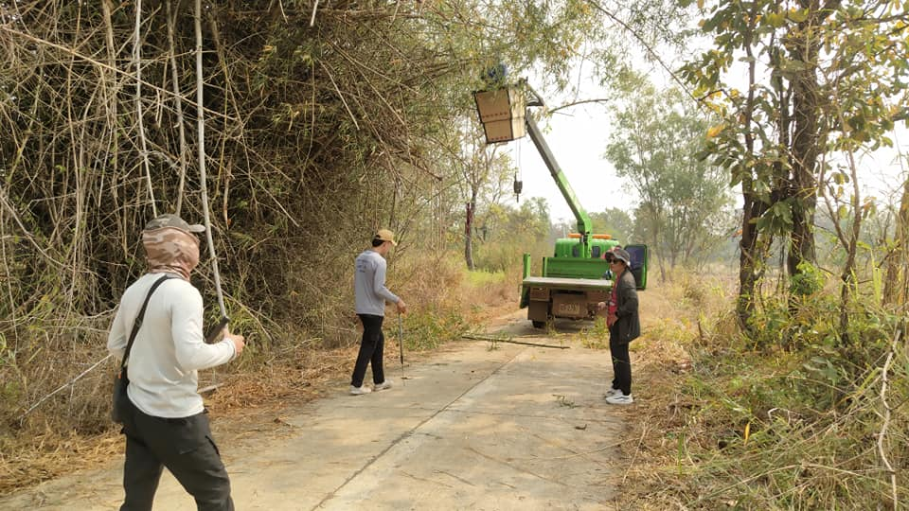
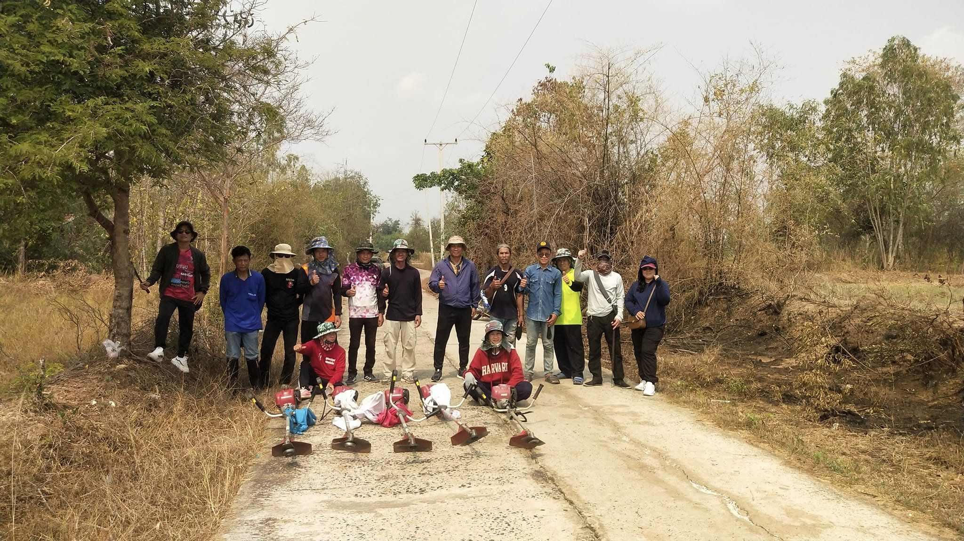




จดหมายข่าวประชาสัมพันธ์
เทศบาลตำบลกุดชมภู
ฉบับที่ 2 เดือนกุมภาพันธ์ พ.ศ.2567
กิจกรรมทำความสะอาด เทศบาลตำบลกุดชมภูร่วมกับประชาชนในพื้นที่
วันที่ 5 กุมภาพันธ์ พ.ศ. 2567 เวลา 08:30 น. เป็นต้นไป เทศบาลตำบลกุดชมภู โดย นายมนตรี ศรีคำภา นายกเทศมนตรีตำบลกุดชมภู ร่วมกับ ผู้ใหญ่บ้านผู้นำชุมชนประชาชนและ โรงพยาบาลส่งเสริมสุขภาพตำบล
กุดชุมภู อสม. หมู่ที่ 16 , 1 17, 8 , 13 และ 19 ร่วมกัน เก็บขยะ เศษกิ่งไม้ บริเวณถนนสายหลัก 217 (ถนนสถิตย์นิมานกาล) ซึ่งเป็นพื้นที่ตำบลกุดชมภู ระยะทางรวม 7.5 กิโลเมตร เพื่อความสะอาดสวยงาม เป็นระเบียบเรียบร้อย
ทำความสะอาดถนน เส้นค่ายมวยบ้านดอนสำราญไปถึงแก่งไฮตลอดเส้นทาง
วันที่ 6 กุมภาพันธ์ พ.ศ. 2567 เวลา 08:30 น.
เทศบาลตำบลกุดชมภู โดย นายมนตรี ศรีคำภา นายกเทศมนตรีตำบลกุดชมภู พร้อมด้วยคณะผู้บริหารเทศบาลตำบลกุดชมภู สมาชิกสภาเทศบาล เจ้าหน้าที่ พนักงานเทศบาลตำบลกุดชมภู ร่วมกับประชาชนในพื้นที่ตัดกิ่งไม้ที่กีดขวางทางจราจร ตัดหญ้าข้างทาง ที่เข้ามาในถนน ปรับปรุงภูมิทัศน์ ทำความสะอาดถนน เส้นค่ายมวยบ้านดอนสำราญไปถึงแก่งไฮตลอดเส้นทาง และบริเวณโดยรอบ เพื่อความปลอดภัยในการสัญจรไปมาของประชาชน
เทศบาลตำบลกุดชมภู อำเภอพิบูลมังสาหาร จังหวัดอุบลราชธานี

Slide 2
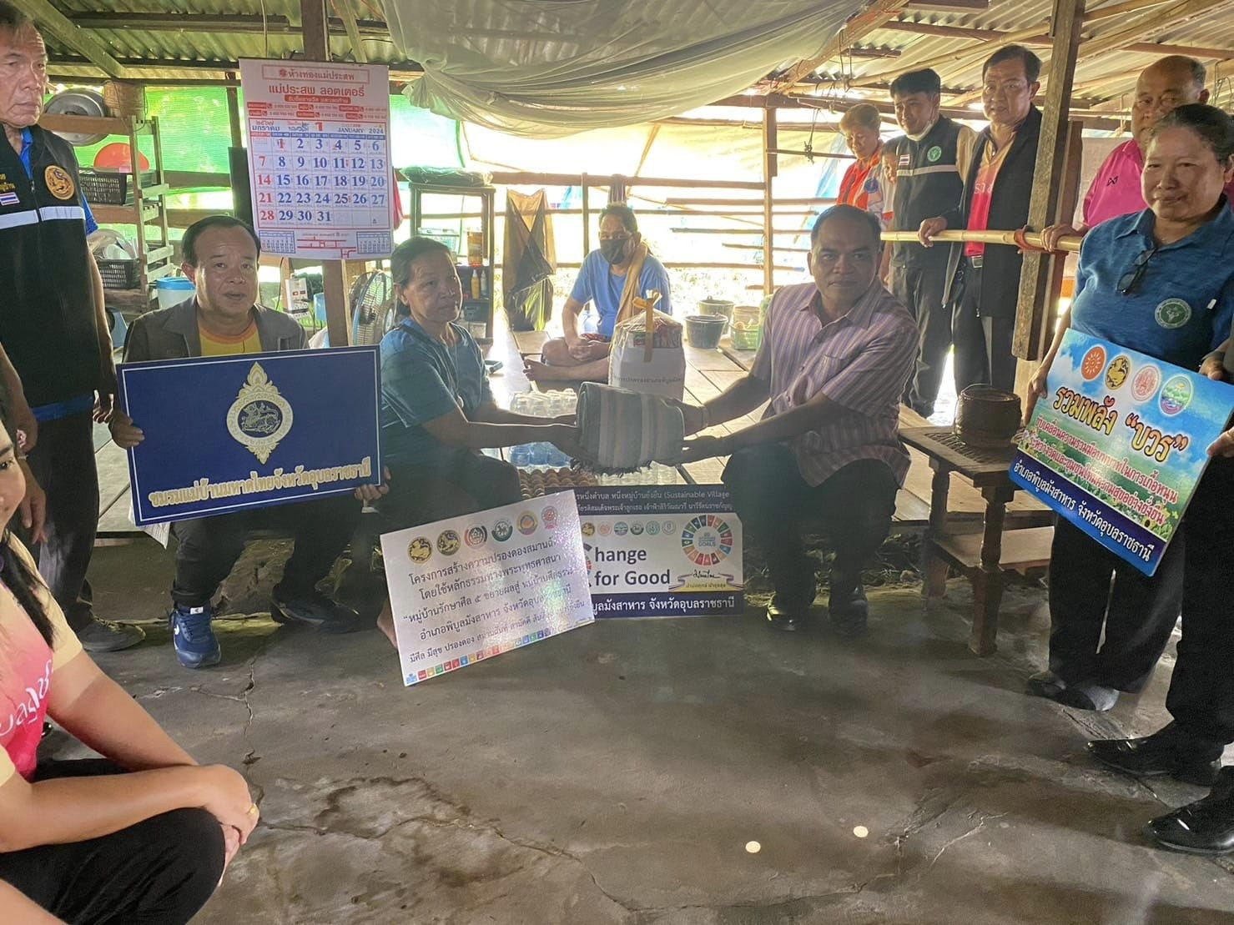
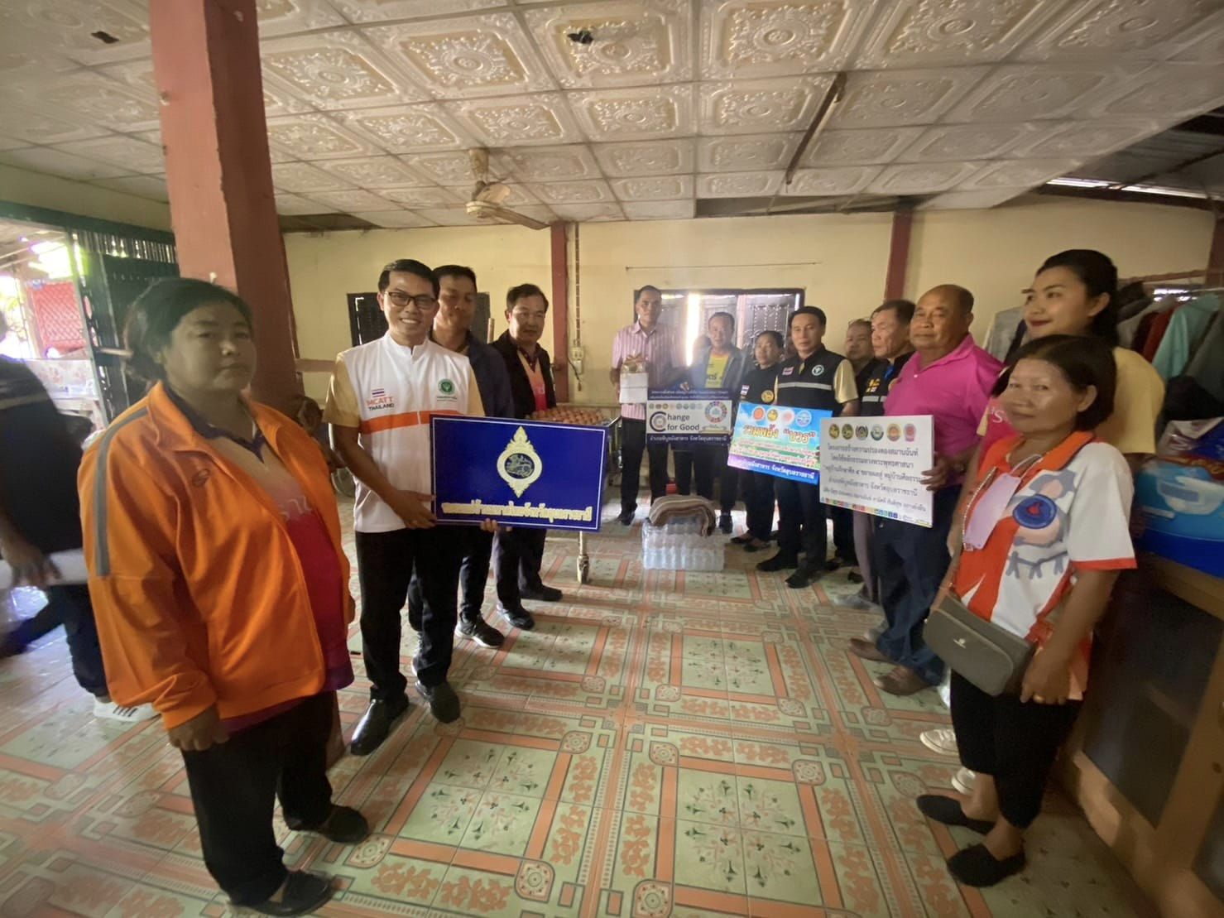
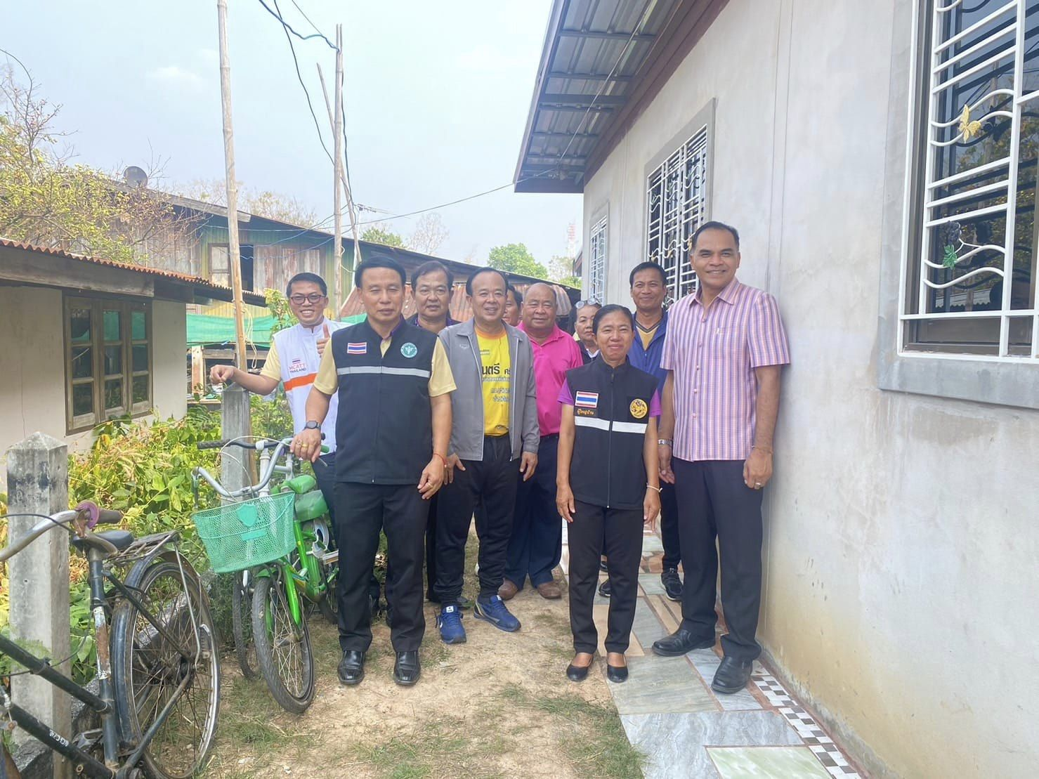
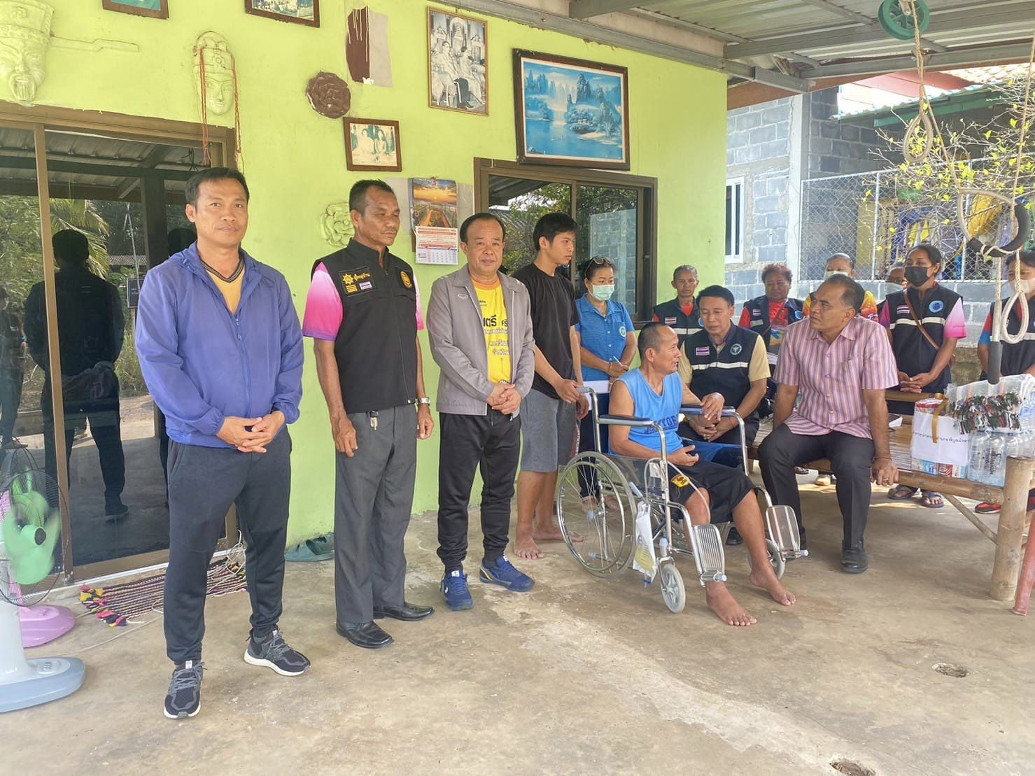
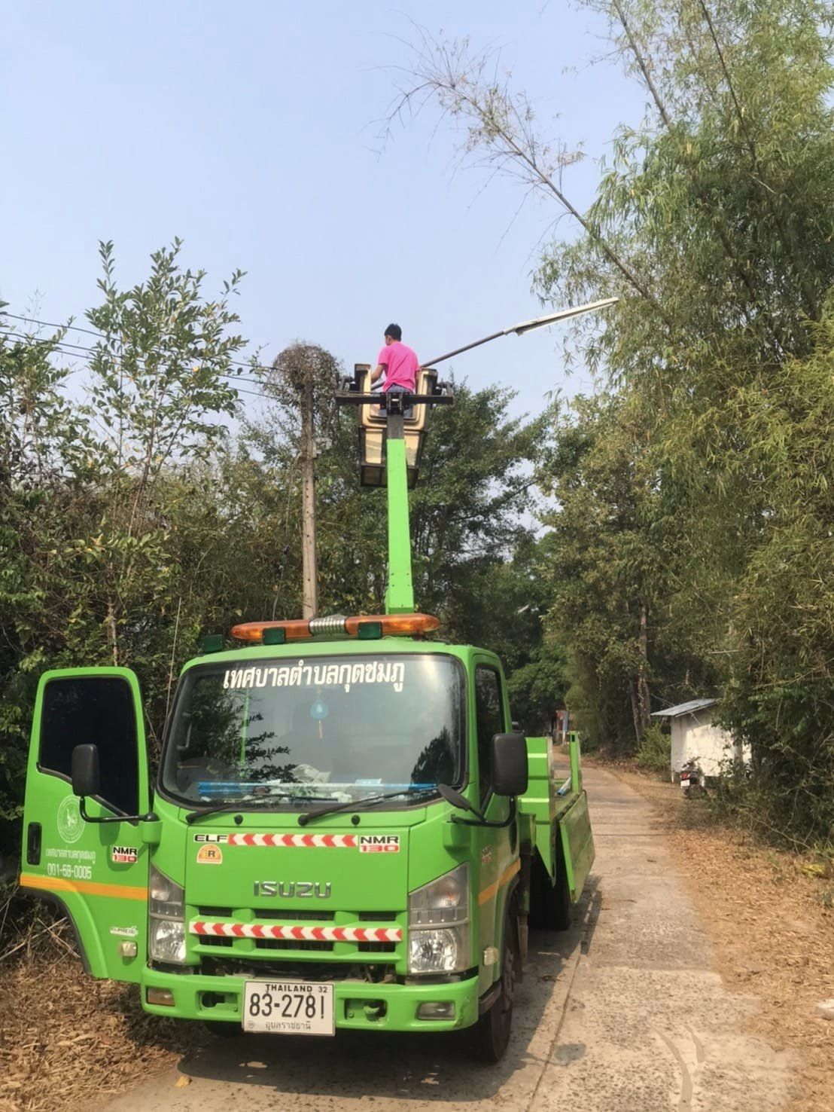
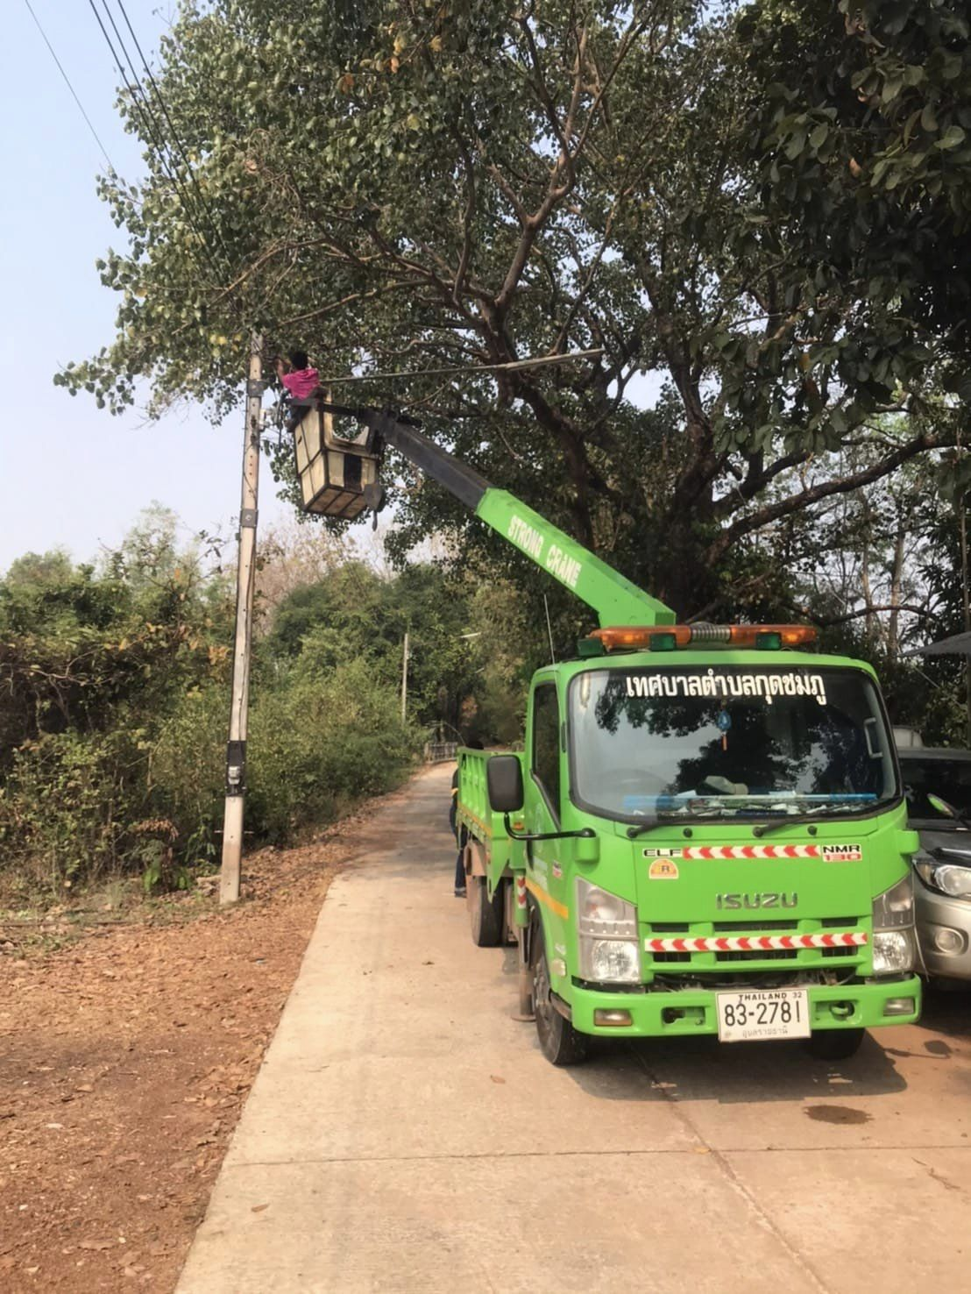
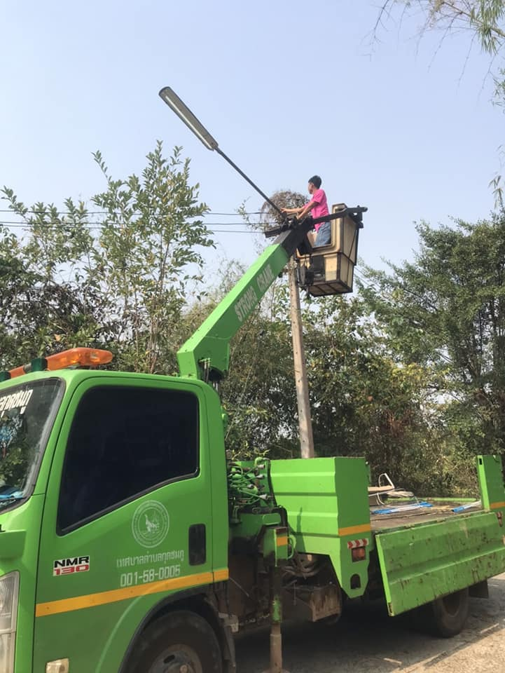
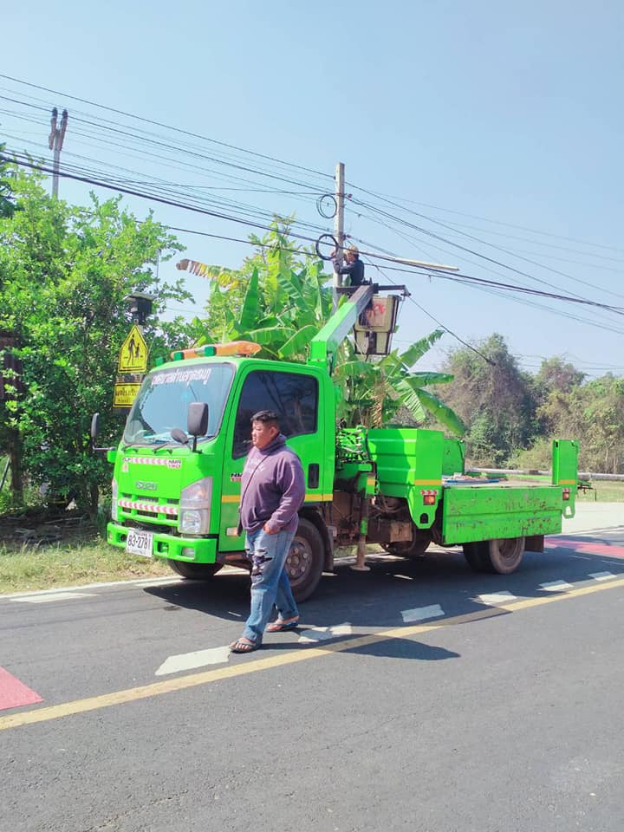
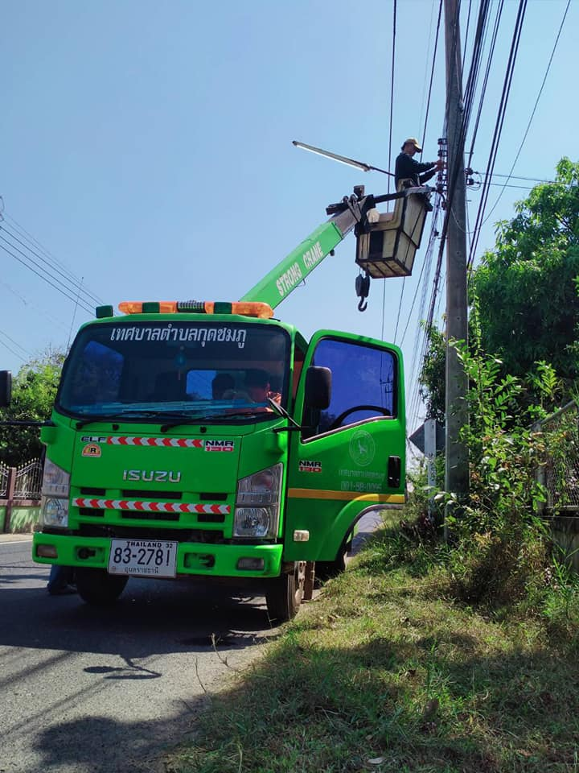
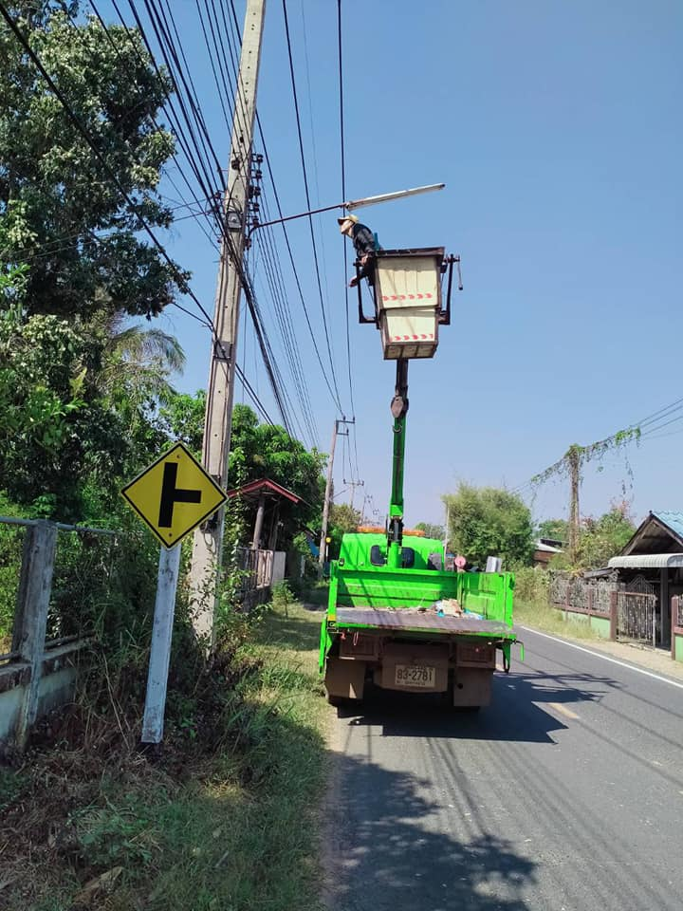
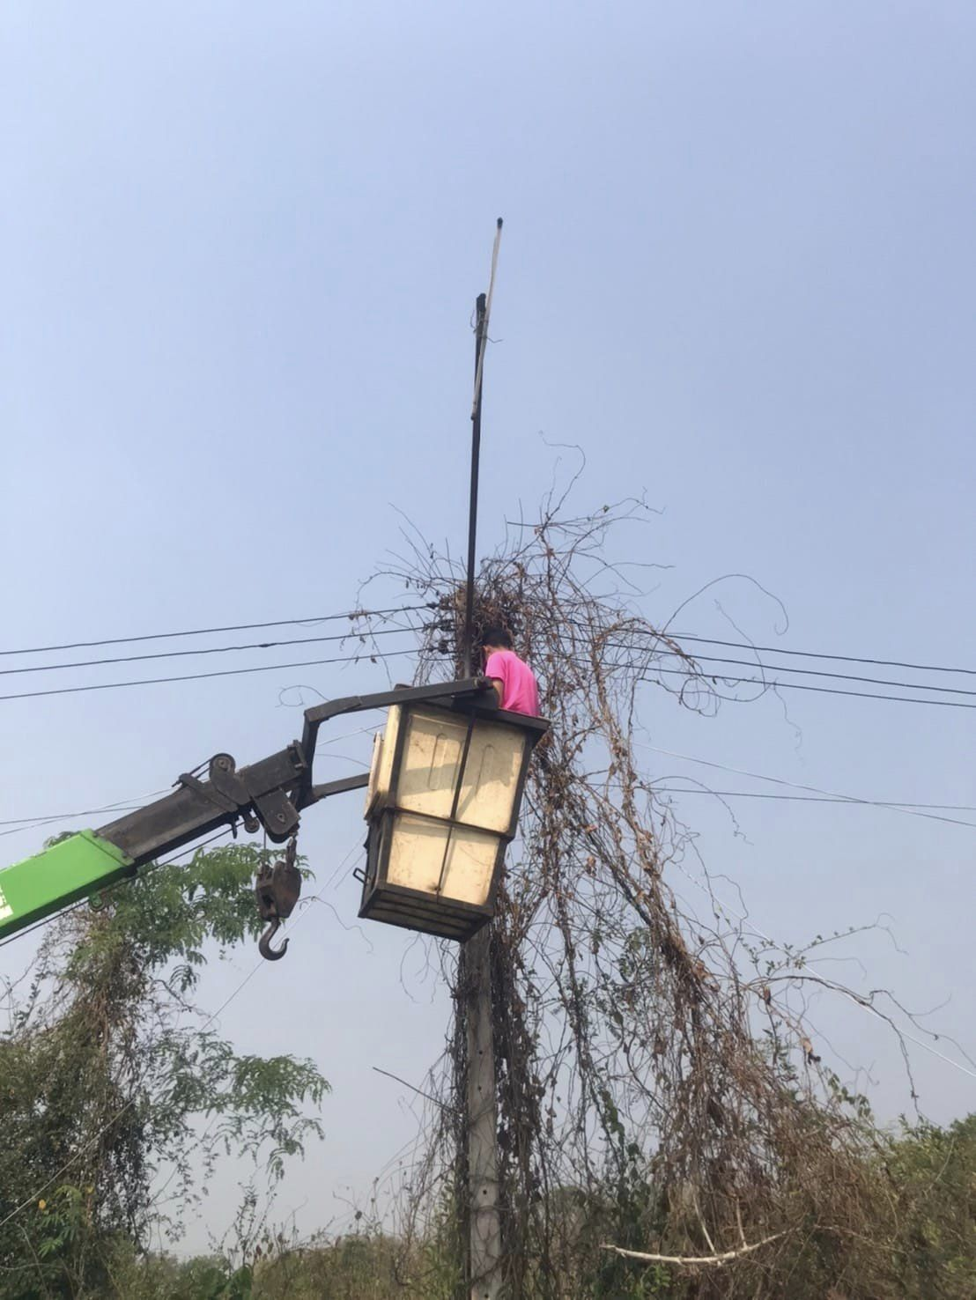
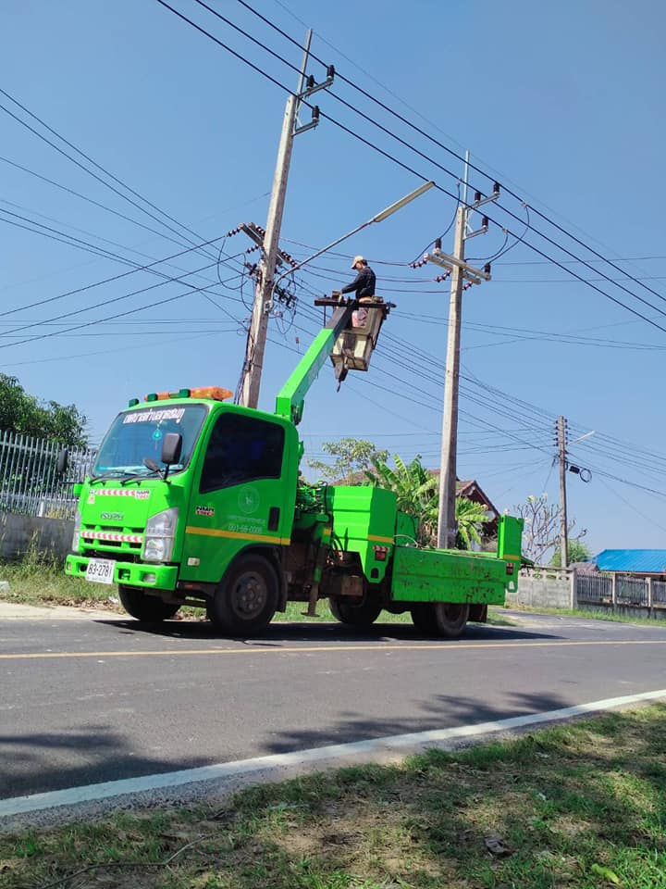
จดหมายข่าวประชาสัมพันธ์
เทศบาลตำบลกุดชมภู
ฉบับที่ 2 เดือนกุมภาพันธ์ พ.ศ.2567
ออกตรวจเยี่ยมและมอบของให้กำลังใจผู้ป่วยติดเตียง ในเขตตำบลกุดชมภู
วันที่ 6 กุมภาพันธ์ พ.ศ.2567 เวลา 13.00 น.
นายสรชาย ครองยุทธ นายอำเภอพิบูลมังสาหาร พร้อมด้วยนายมนตรี ศรีคำภา นายกเทศมนตรีตำบลกุดชมภู คณะผู้บริหารเทศบาลตำบลกุดชมภู สาธารณสุขอำเภอพิบูลมังสาหาร โรงพยาบาลส่างเสริมสุขภาพตำบลกุดชมภู พนักงาน เจ้าหน้าที่เทศบาลตำบลกุดชมภู ออกตรวจเยี่ยมและมอบของให้กำลังใจผู้ป่วยติดเตียง ในเขตตำบลกุดชมภู จำนวน 3 รายได้แก่ 1.นายคำกอง พันธบุตร 2. นายพิษณุ มณีพันธ์ ราษฎร์หมู่ 1 บ้านยอดดอนชี และนายไพฑูรย์ พิมพ์หล่อ ราษฎร์หมู่ 13 บ้านโนนเจริญ ตำบลกุดชมภู อำเภอพิบูลมังสาหาร จังหวัดอุบลราชธานี
ออกซ่อมแซมไฟฟ้าแสงสว่าง ติดโคมไฟ
วันที่ 7 กุมภาพันธุ์ พ.ศ. 2567 เวลา 09.00 น.
งานไฟฟ้า กองช่าง เทศบาลตำบลกุดชมภู ได้รับมอบหมายจากผู้บังคับบัญชา ให้ออกปฏิบัติภารกิจ ออกซ่อมแซมไฟฟ้าแสงสว่าง ติดโคมไฟ หมู่ 5 บ้านแก่งเจริญ เส้นทางไปวัดแก่งเจริญทัศน์ และติดโคมไฟ หมู่ 10 บ้านแสนตอ ตำบลกุดชมภู อำเภอพิบูลมังสาหาร จังหวัดอุบลราชธานี
เทศบาลตำบลกุดชมภู อำเภอพิบูลมังสาหาร จังหวัดอุบลราชธานี

Slide 3
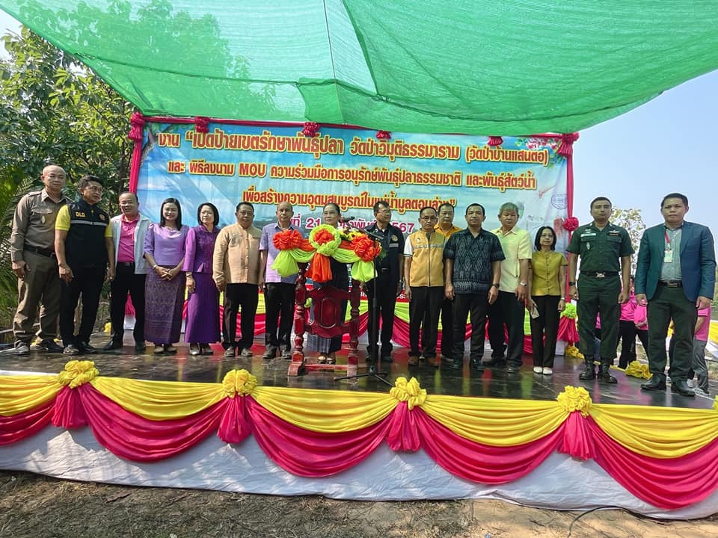
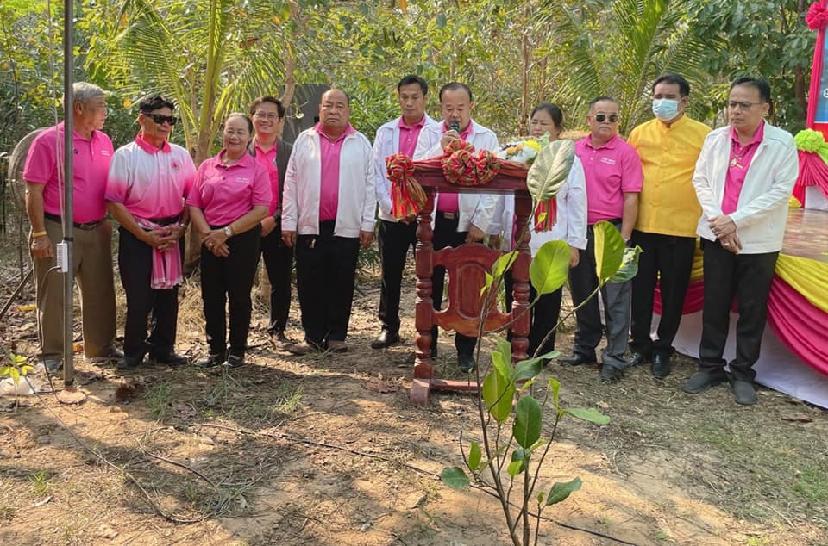
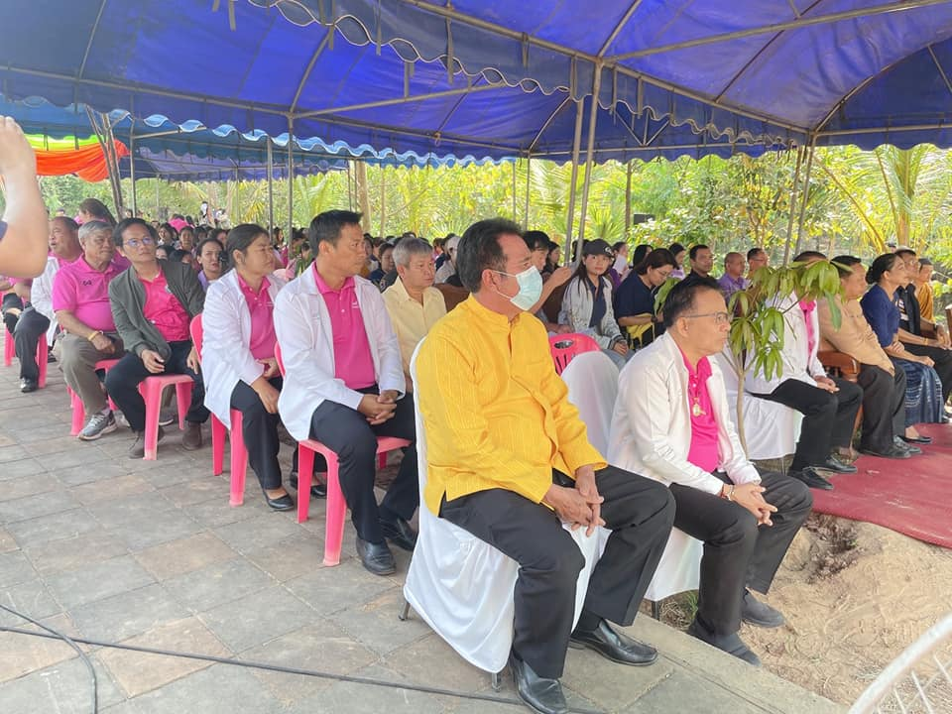
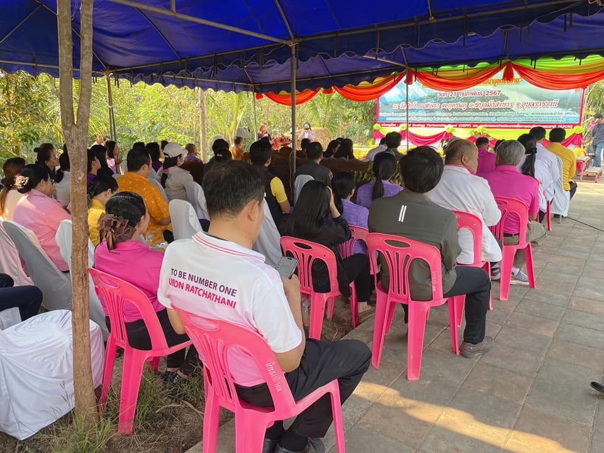
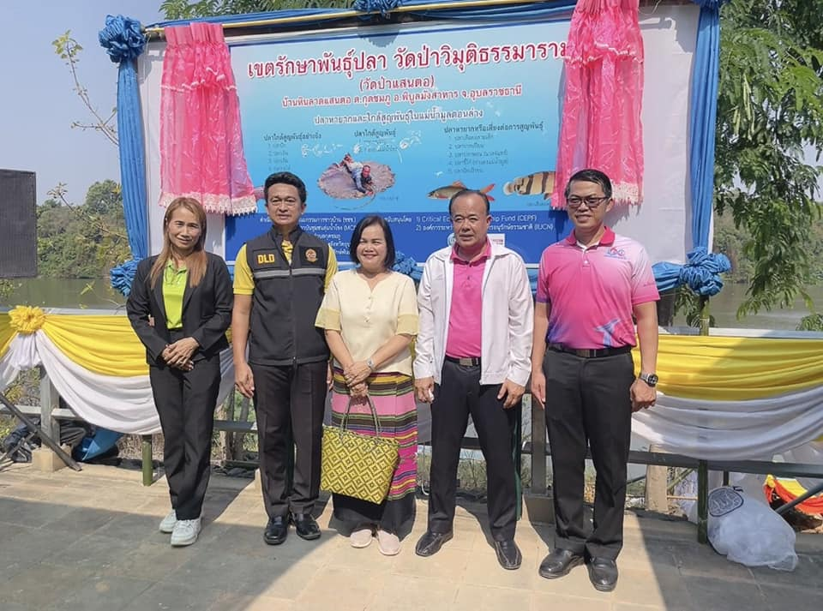
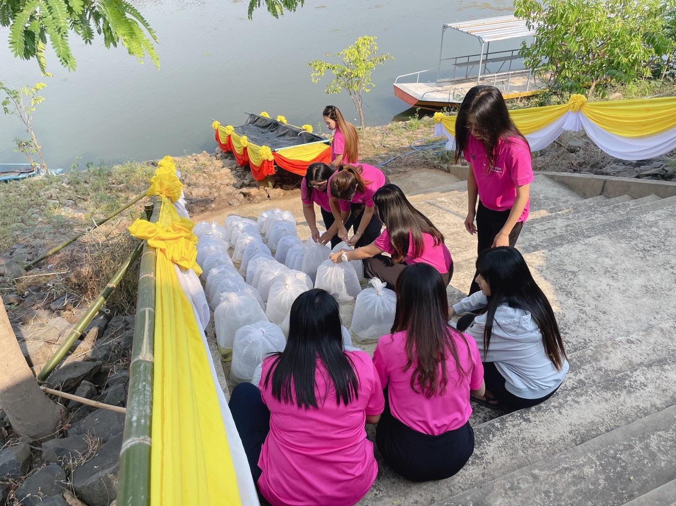
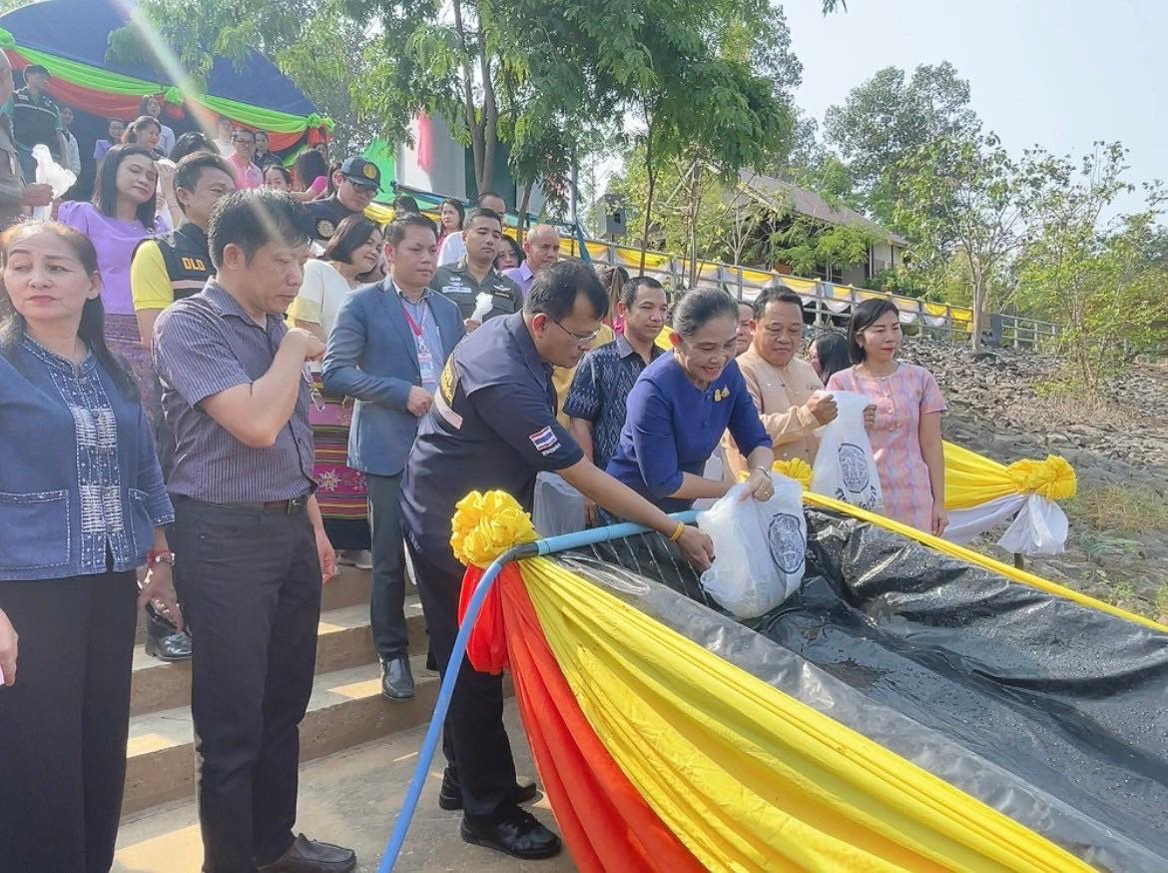
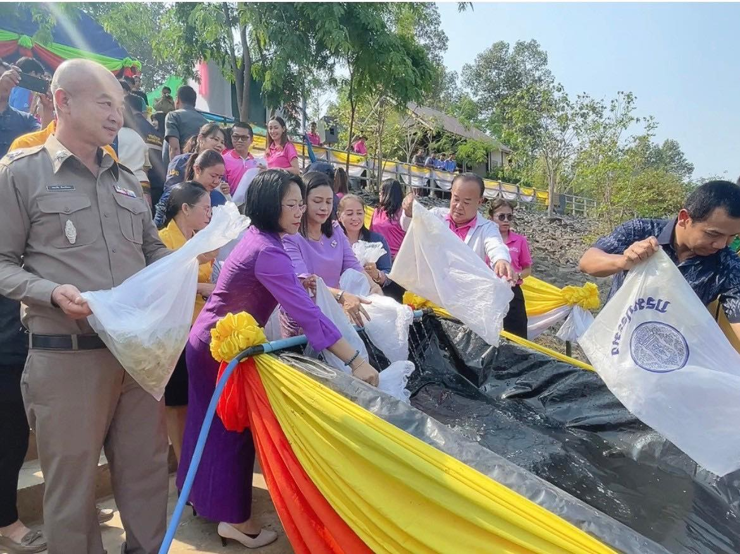
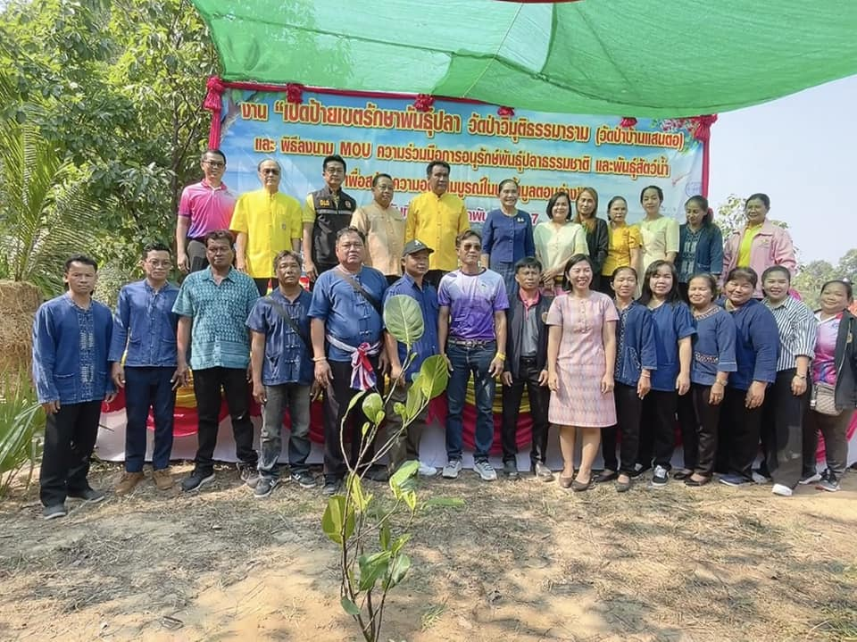
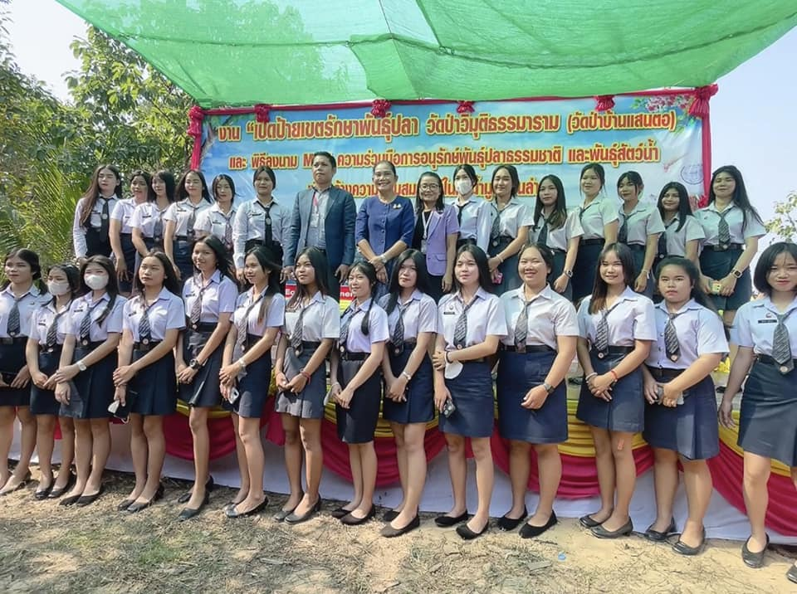
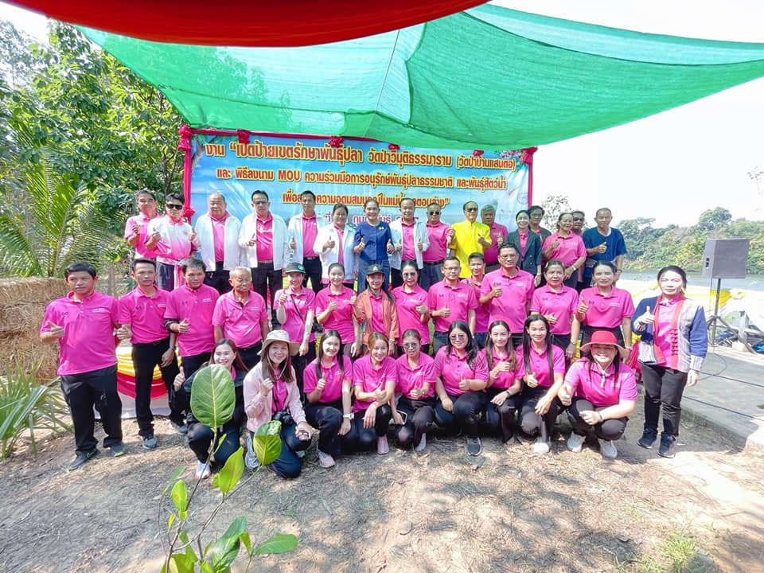
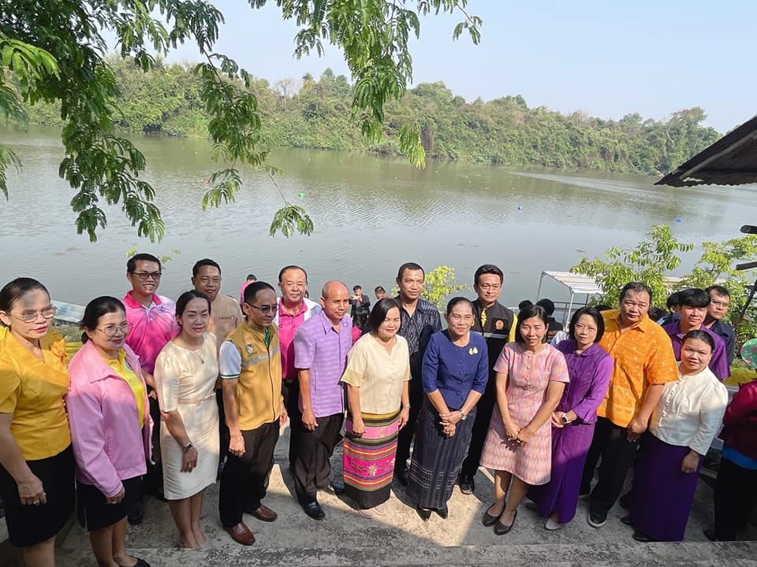
จดหมายข่าวประชาสัมพันธ์
เทศบาลตำบลกุดชมภู
ฉบับที่ 2 เดือนกุมภาพันธ์ พ.ศ.2567
พิธีเปิดป้ายเขตรักษาพันธุ์ปลา วัดป่าวิมุติธรรมาราม และพิธีลงนาม MOU
ความร่วมมือการอนุรักษ์พันธุ์ปลาธรรมชาติ และพันธุ์สัตว์น้ำ
วันที่ 21 กุมภาพันธ์ พ.ศ. 2567 เวลา 09.00 น. นายมนตรี ศรีคำภา นายกเทศมนตรีตำบลกุดชมภู พร้อมคณะผู้บริหารเทศบาลฯ สมาชิกสภาเทศบาลฯ หัวหน้าส่วนราชการ กำนัน ผู้ใหญ่บ้าน นักเรียน นักศึกษา พนักงาน เจ้าหน้าที่เทศบาลตำบลกุดชมภู ตลอดจนประชาชนทั่วไป ร่วมต้อนรับ นางทรงลักษณ์ วรภัย รองผู้ว่าราชการจังหวัดอุบลราชธานี ประธานในพิธีเปิดป้ายเขตรักษาพันธุ์ปลา วัดป่าวิมุติธรรมาราม และพิธีลงนาม MOU ความร่วมมือการอนุรักษ์พันธุ์ปลาธรรมชาติ และพันธุ์สัตว์น้ำ เพื่อสร้างความอุดมสมบูรณ์ในแม่น้ำมูลตอนล่างรักษาสมดุลระบบนิเวศ มีผู้มาร่วมงานกว่า 350 คน โดยได้รับการสนับสนุนพันธุ์ปลาจากศูนย์วิจัยและพัฒนาประมงน้ำจืดจังหวัดอุบลราชธานี จำนวน 100,000 ตัว อาทิ ปลาสวาย
ปลาสร้อยขาว ปลาตะเพียน ณ วัดป่าวิมุติธรรมาราม ( วัดป่าบ้านแสนตอ) ตำบลกุดชมภู อำเภอพิบูลมังสาหาร จังหวัดอุบลราชธานี
เทศบาลตำบลกุดชมภู อำเภอพิบูลมังสาหาร จังหวัดอุบลราชธานี

Slide 4
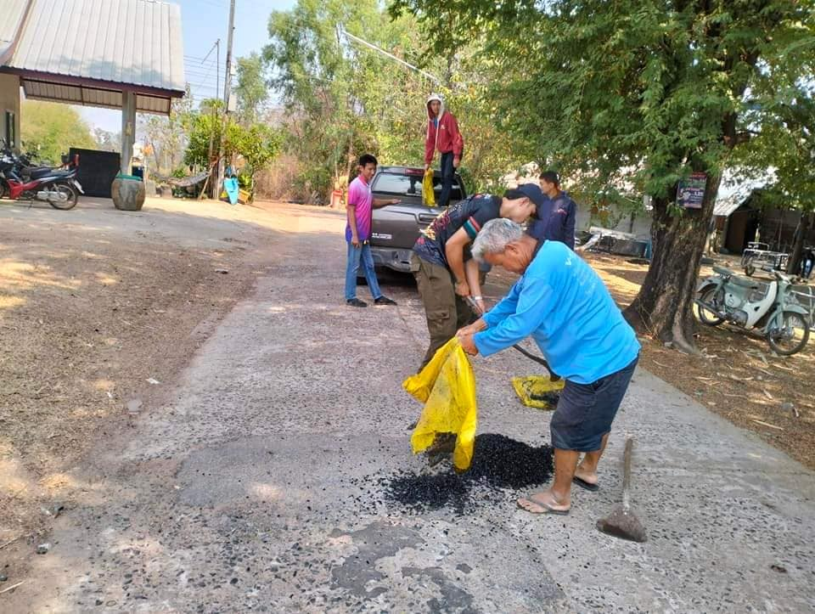
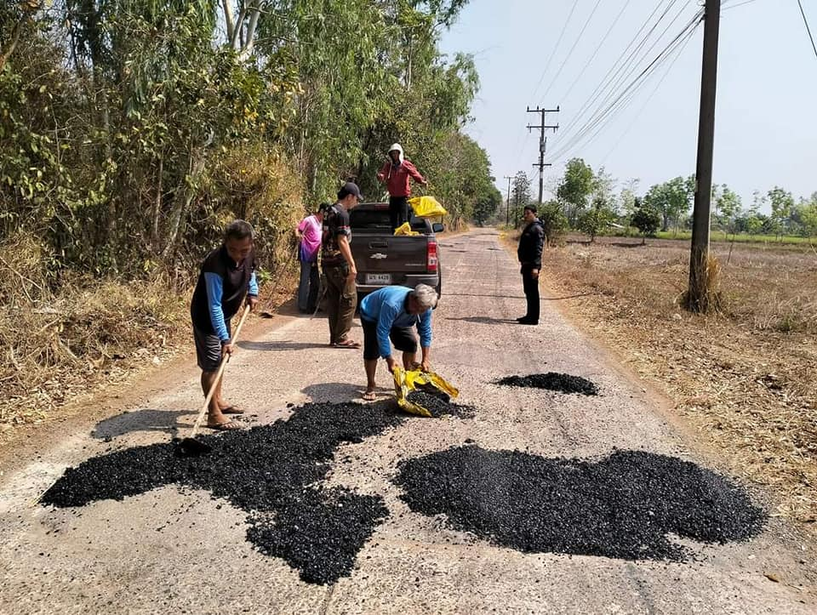
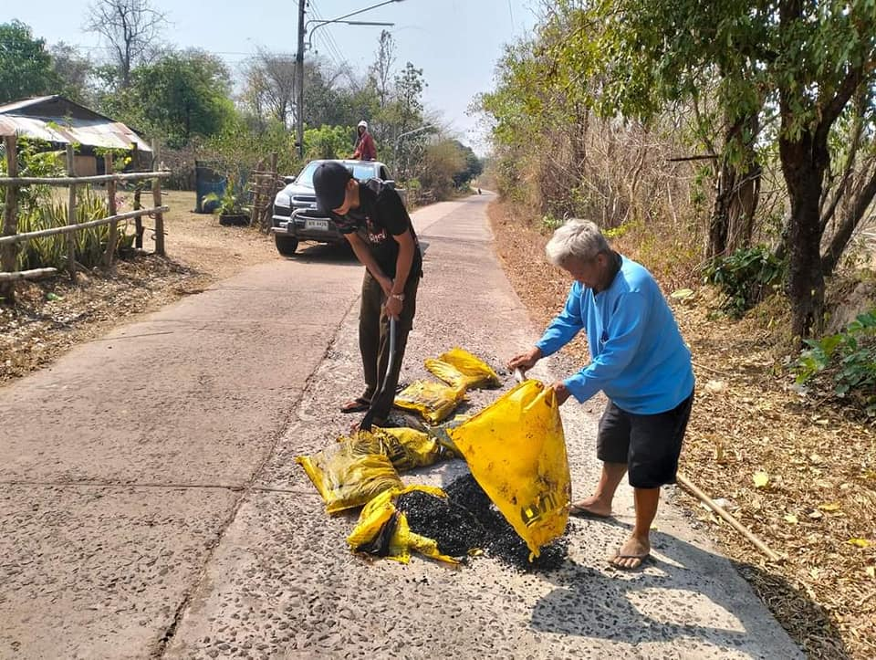
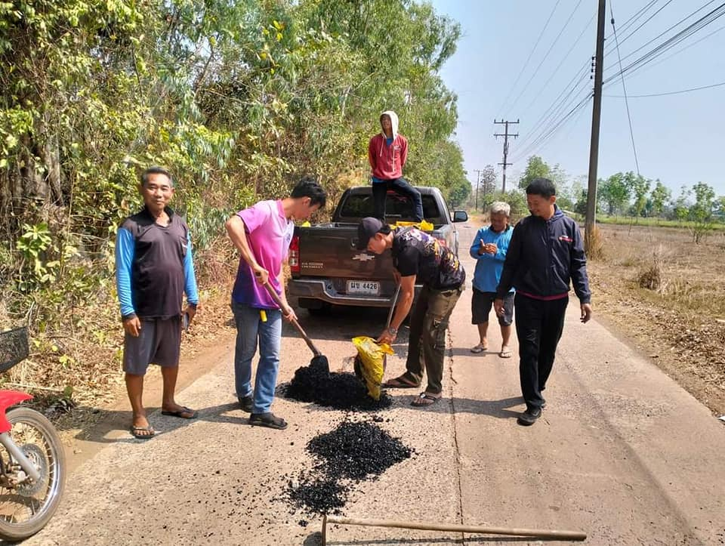
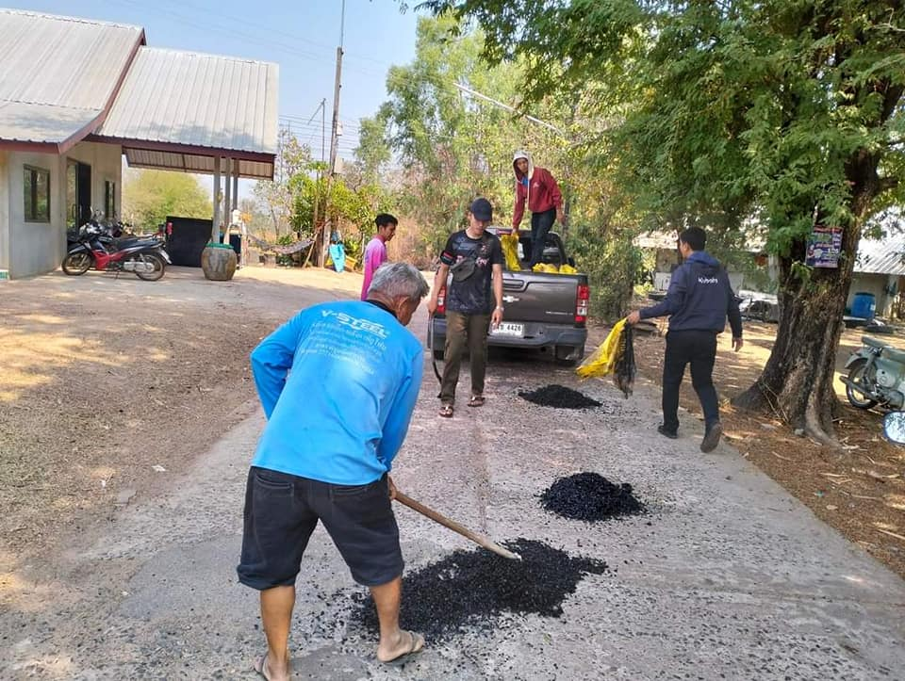
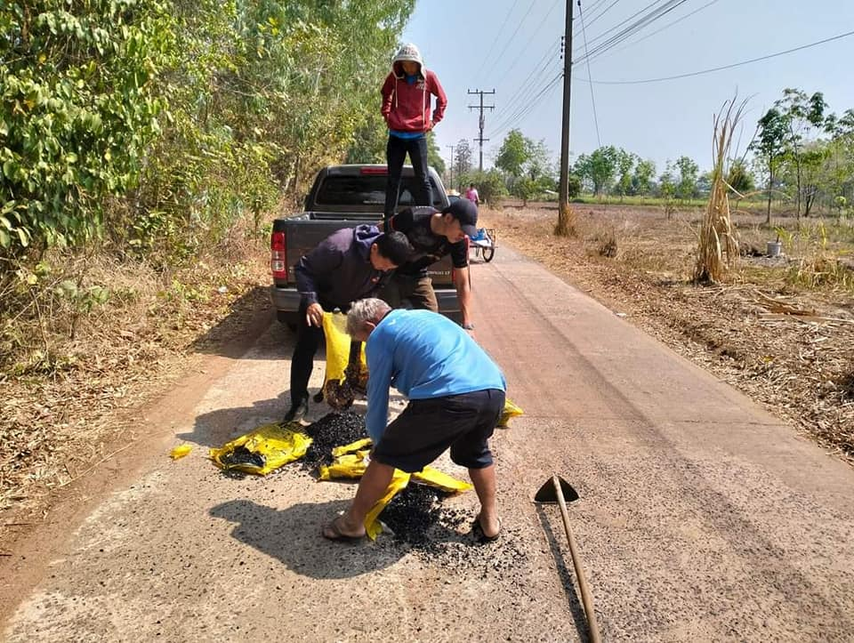
จดหมายข่าวประชาสัมพันธ์
เทศบาลตำบลกุดชมภู
ฉบับที่ 2 เดือนกุมภาพันธ์ พ.ศ.2567
ออกซ่อมแซมถนน ม.14 บ้านโนนจิกน้อย (ทางเข้าหมู่บ้าน)
วันที่ 22 กุมภาพันธ์ 2567 เวลา 09.00 น. กองช่าง เทศบาลตำบลกุดชมภูร่วมกับประชาชนในพื้นที่ ได้ออกซ่อมแซมถนน ม.14 บ้านโนนจิกน้อย (ทางเข้าหมู่บ้าน) ตำบลกุดชมภู อำเภอพิบูลมังสาหาร จังหวัดอุบลราชธานี เพื่อให้ประชาชนสามารถสัญจรไปมาได้สะดวกและปลอดภัย
เทศบาลตำบลกุดชมภู อำเภอพิบูลมังสาหาร จังหวัดอุบลราชธานี

Slide 5
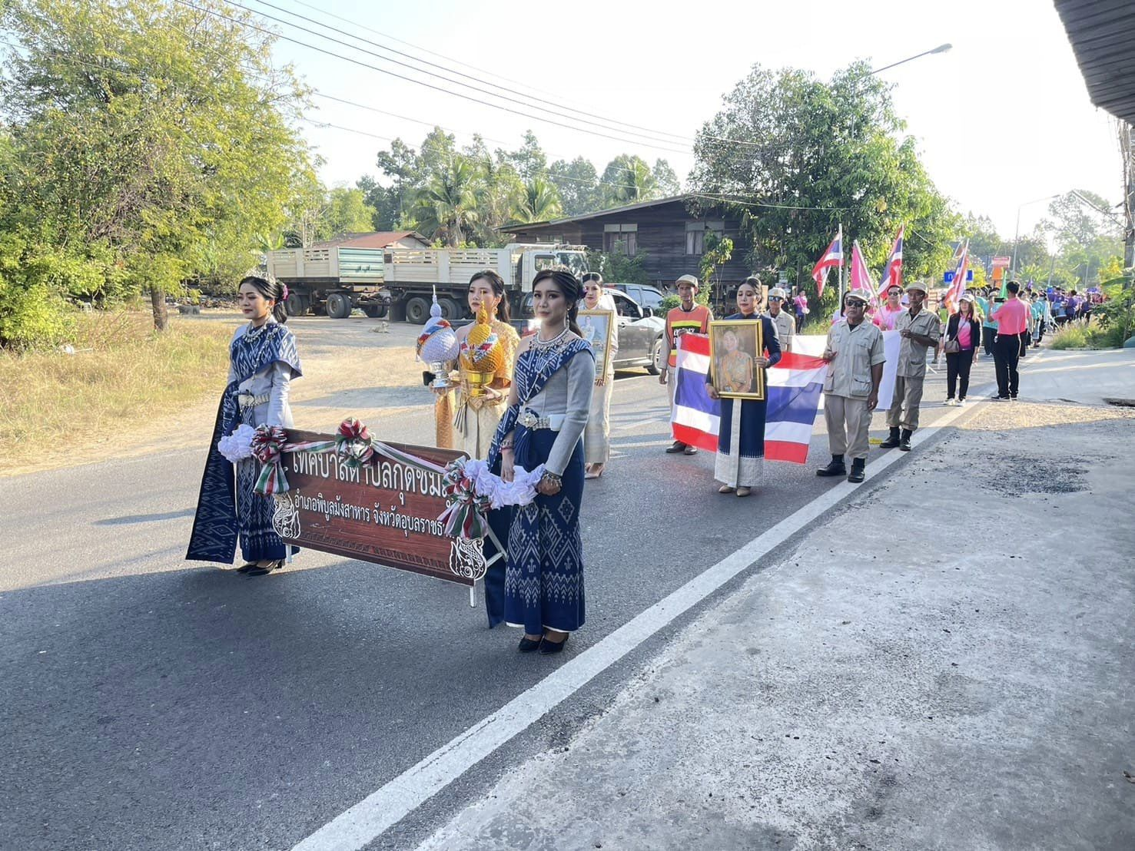
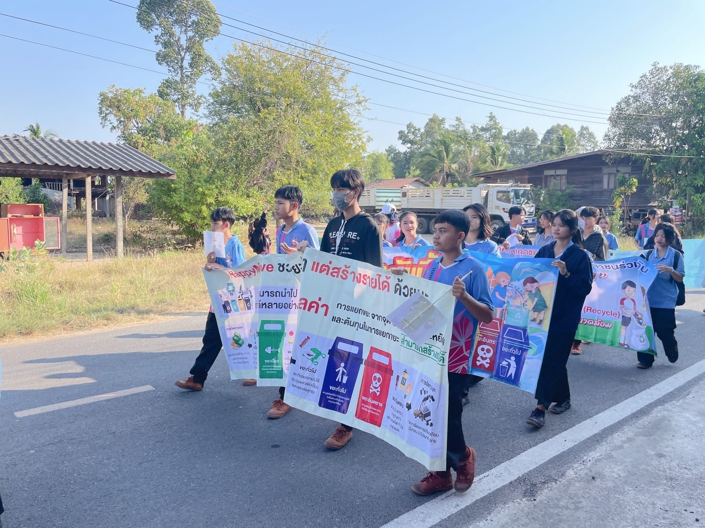
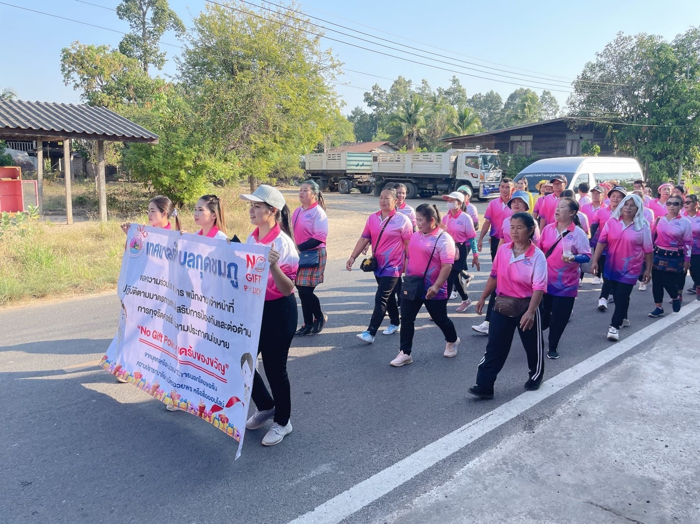
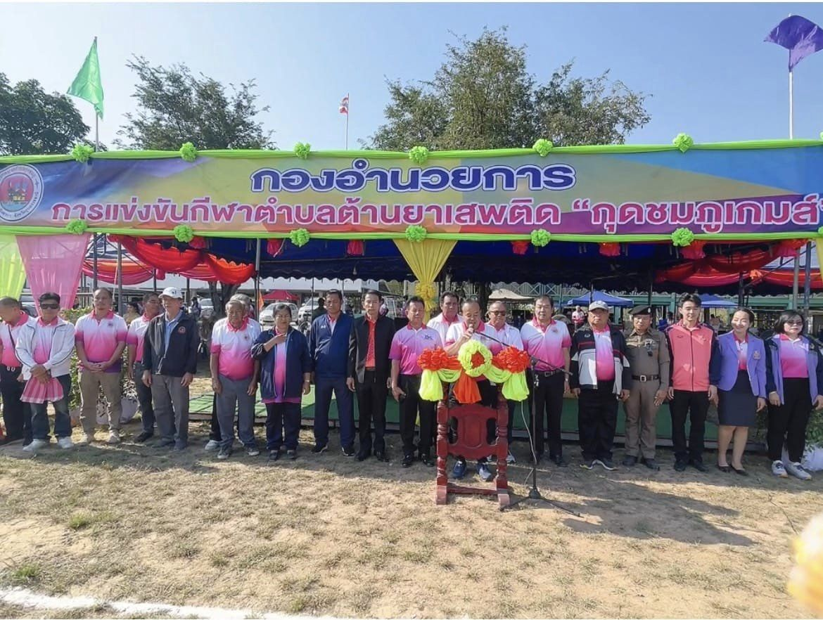
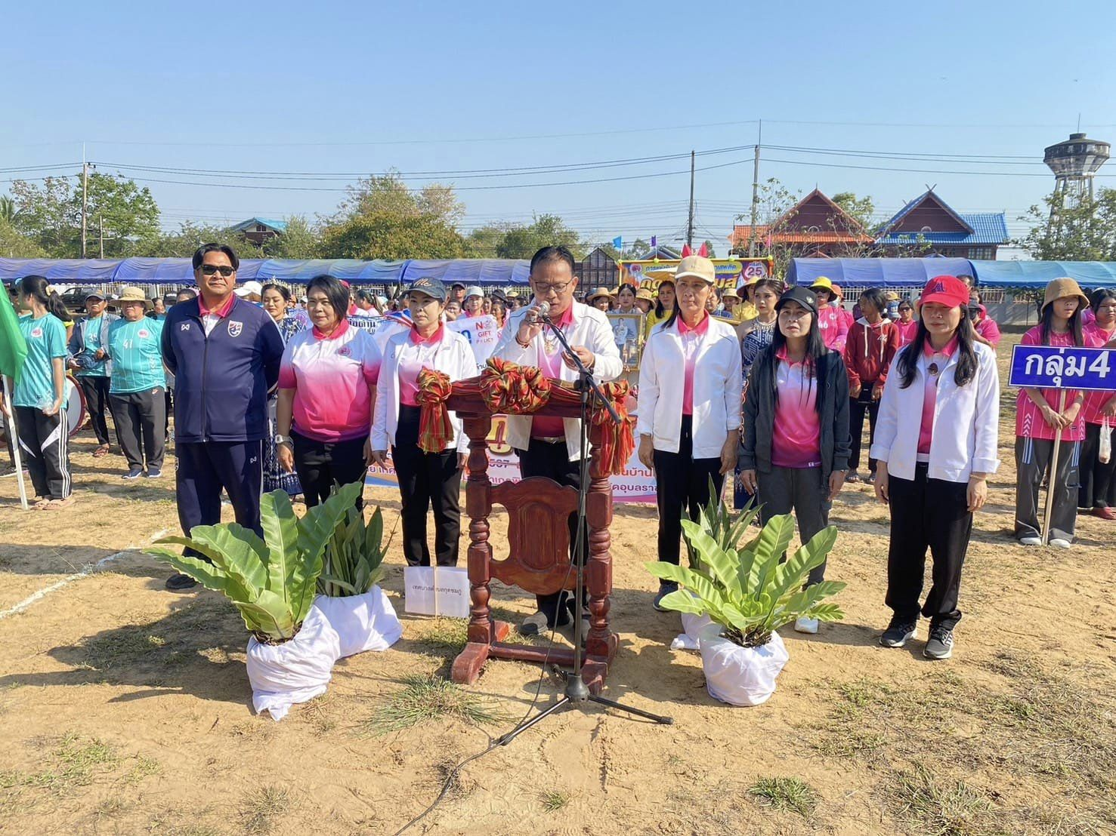
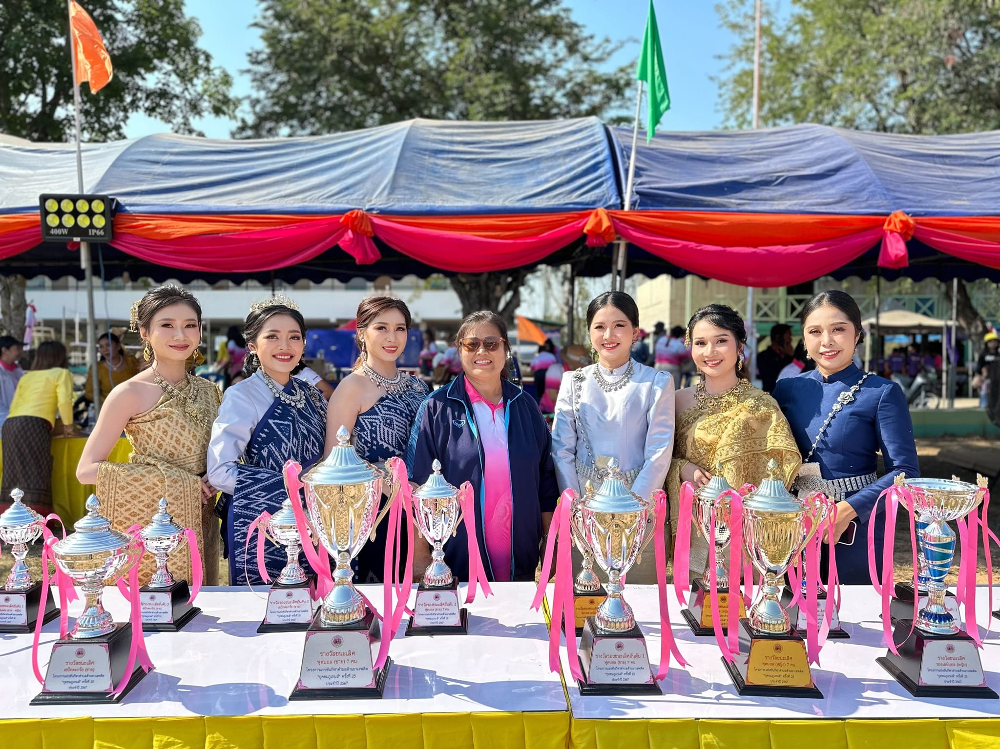
จดหมายข่าวประชาสัมพันธ์
เทศบาลตำบลกุดชมภู
ฉบับที่ 2 เดือนกุมภาพันธ์ พ.ศ.2567
พิธีเปิดการแข่งขันกีฬาต้านยาเสพติดกุดชมภูเกมส์ ครั้งที่ 25
วันที่ 29 กุมภาพันธ์ พ.ศ. 2567 เวลา 09:00 น.นายมนตรี ศรีคำภา นายกเทศมนตรีตำบลกุดชมภู เป็นประธานในพิธีเปิดการแข่งขันกีฬาต้านยาเสพติดกุดชมภูเกมส์ ครั้งที่ 25 พร้อมด้วยคณะผู้บริหารเทศบาลตำบลกุดชมภู สมาชิกสภาเทศบาลฯ กำนันตำบลกุดชมภู ผู้ใหญ่บ้านทั้ง 19 หมู่บ้าน อสม.และประชาชนตำบลกุดชมภู โดยมี นายอภิชาติ เศรษฐมาตย์ ปลัดเทศบาลตำบลกุดชมภู เป็นผู้กล่าวรายงานวัตถุประสงค์ของการจัดงาน กิจกรรมภายในงาน มีการเดินรณรงค์การคัดแยกขยะในครัวเรือน การคัดแยกขยะโดยใช้หลัก 3 R การรณรงค์การงดการเผาในที่โล่งแจ้ง พื้นที่การเกษตร ลดหมอกควัน มีผู้เข้าร่วมกิจกรรม กว่า 200 คน ระหว่างวันที่ 29 กุมภาพันธ์ ถึงวันที่ 2 มีนาคม พ.ศ. 2567 ณ โรงเรียนบ้านแก่งเจริญ ตำบลกุดชมภู อำเภอพิบูลมังสาหาร จังหวัดอุบลราชธานี
เทศบาลตำบลกุดชมภู อำเภอพิบูลมังสาหาร จังหวัดอุบลราชธานี

Slide 6
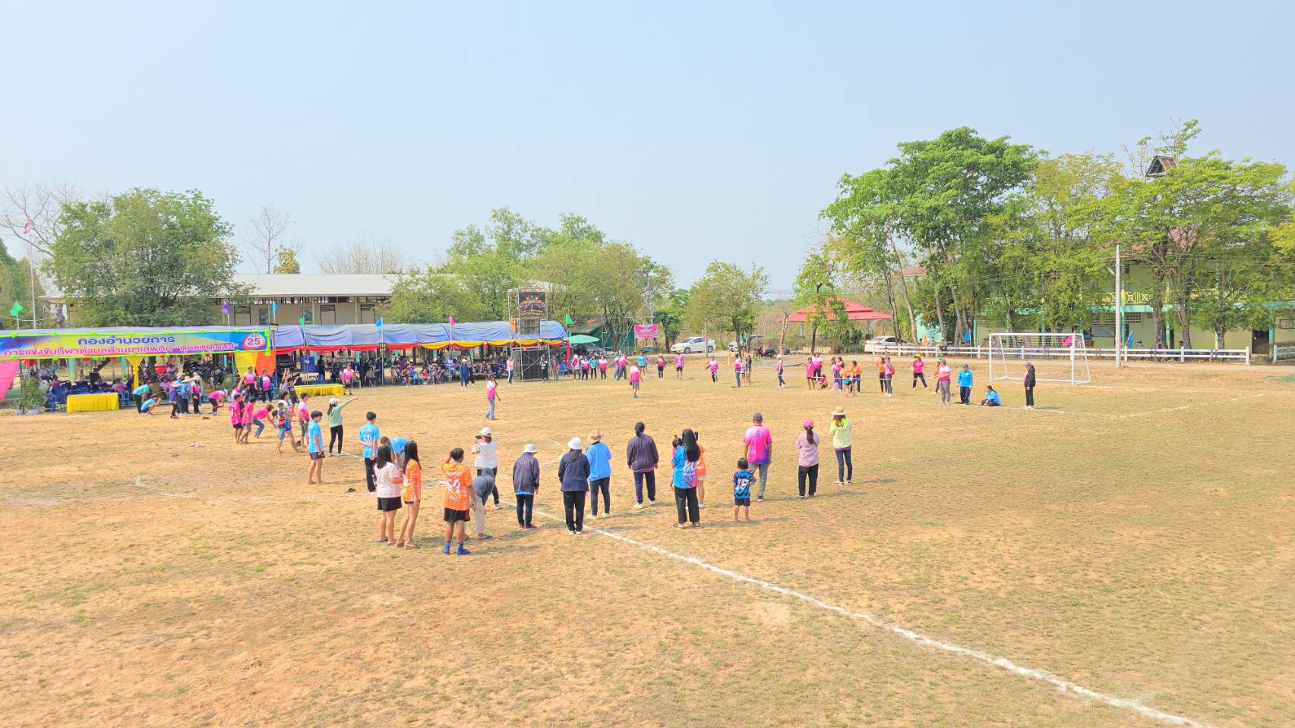
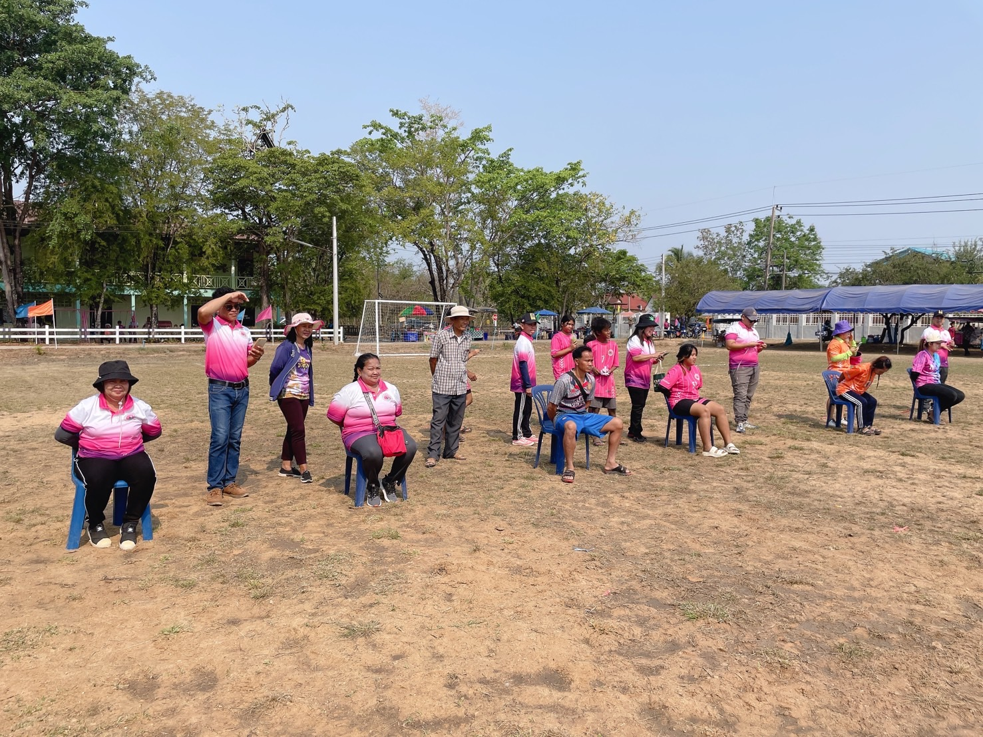
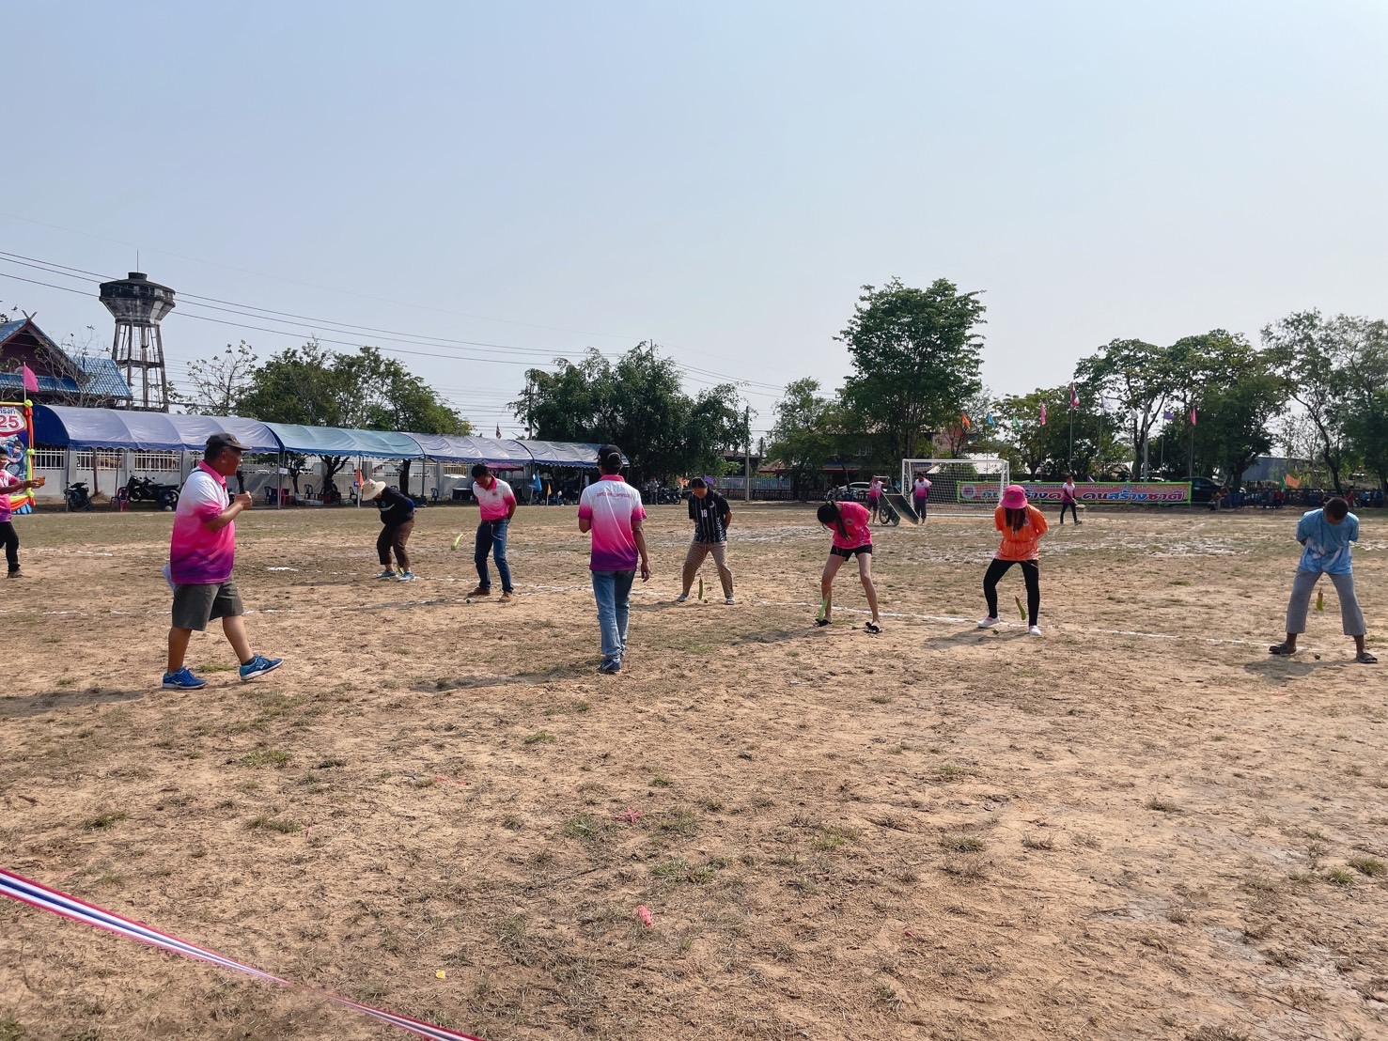
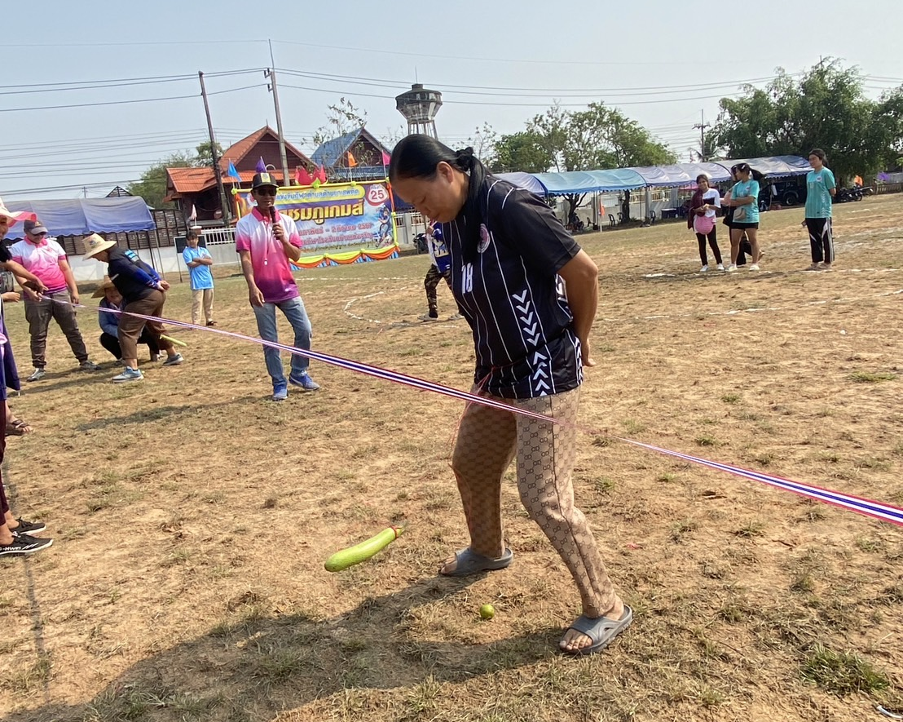
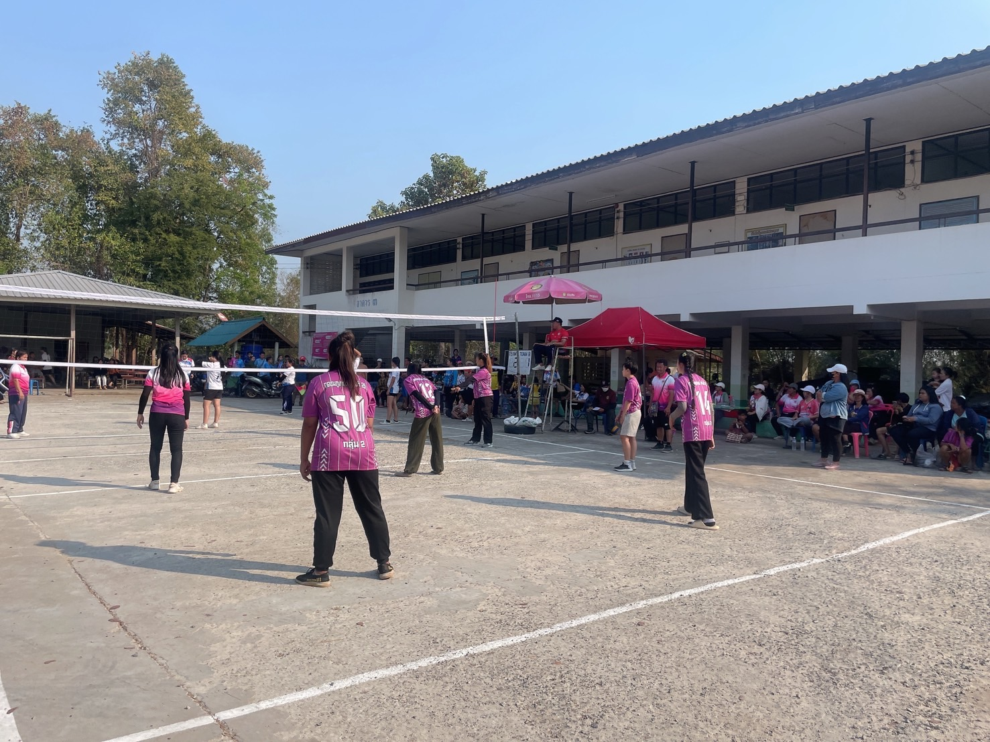
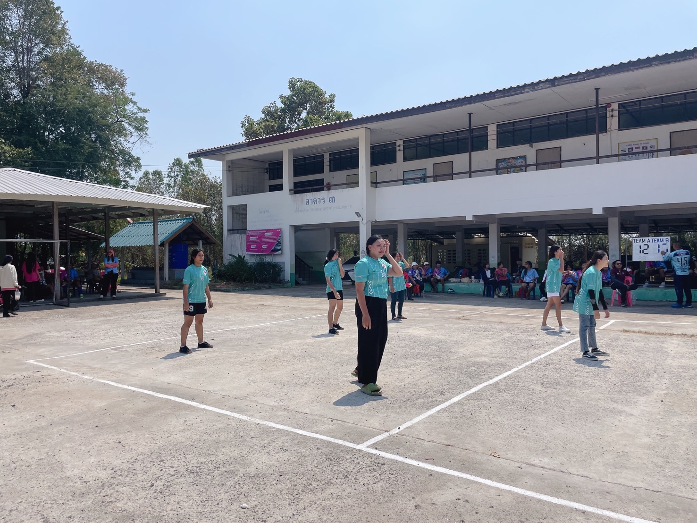










จดหมายข่าวประชาสัมพันธ์
เทศบาลตำบลกุดชมภู
ฉบับที่ 2 เดือนกุมภาพันธ์ พ.ศ.2567
บรรยากาศการแข่งขันกีฬาต้านยาเสพติดกุดชมภูเกมส์ ครั้งที่ 25
เทศบาลตำบลกุดชมภู อำเภอพิบูลมังสาหาร จังหวัดอุบลราชธานี

